Slide 1


Особенности современных подходов к верификации RISC-V ядер
НИЛ энергоэффективных Систем на Кристалле
Чусов Сергей Андреевич Инженер по верификации

Slide 2

План выступления
Введение в верификацию процессорных ядер
Что такое верификация цифровых устройств
Верификация процессорных ядер: основные сложности
Верификация RISC-V
Архитектура RISC-V
Верификация с учетом особенностей
Типы верификации и их применимость для RISC-V ядер
Формальная верификация и симуляция
Применимость типов
Верификация на основе симуляции и ее типы
Интерфейсы RVFI и RVVI
Оценка вектора развития верификации RISC-V ядер

Slide 3
Введение в верификацию процессорных ядер Что такое верификация цифровых устройств

Slide 4
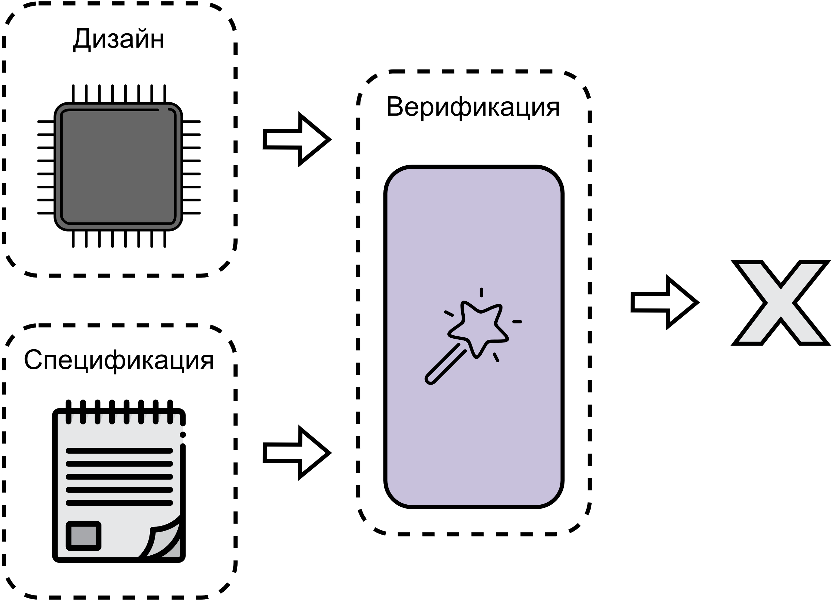
Введение в верификацию процессорных ядер Что такое верификация цифровых устройств
Верификация – процесс обоснованного доказательства корректной работы устройства в рамках представленной на него спецификации.

Slide 5
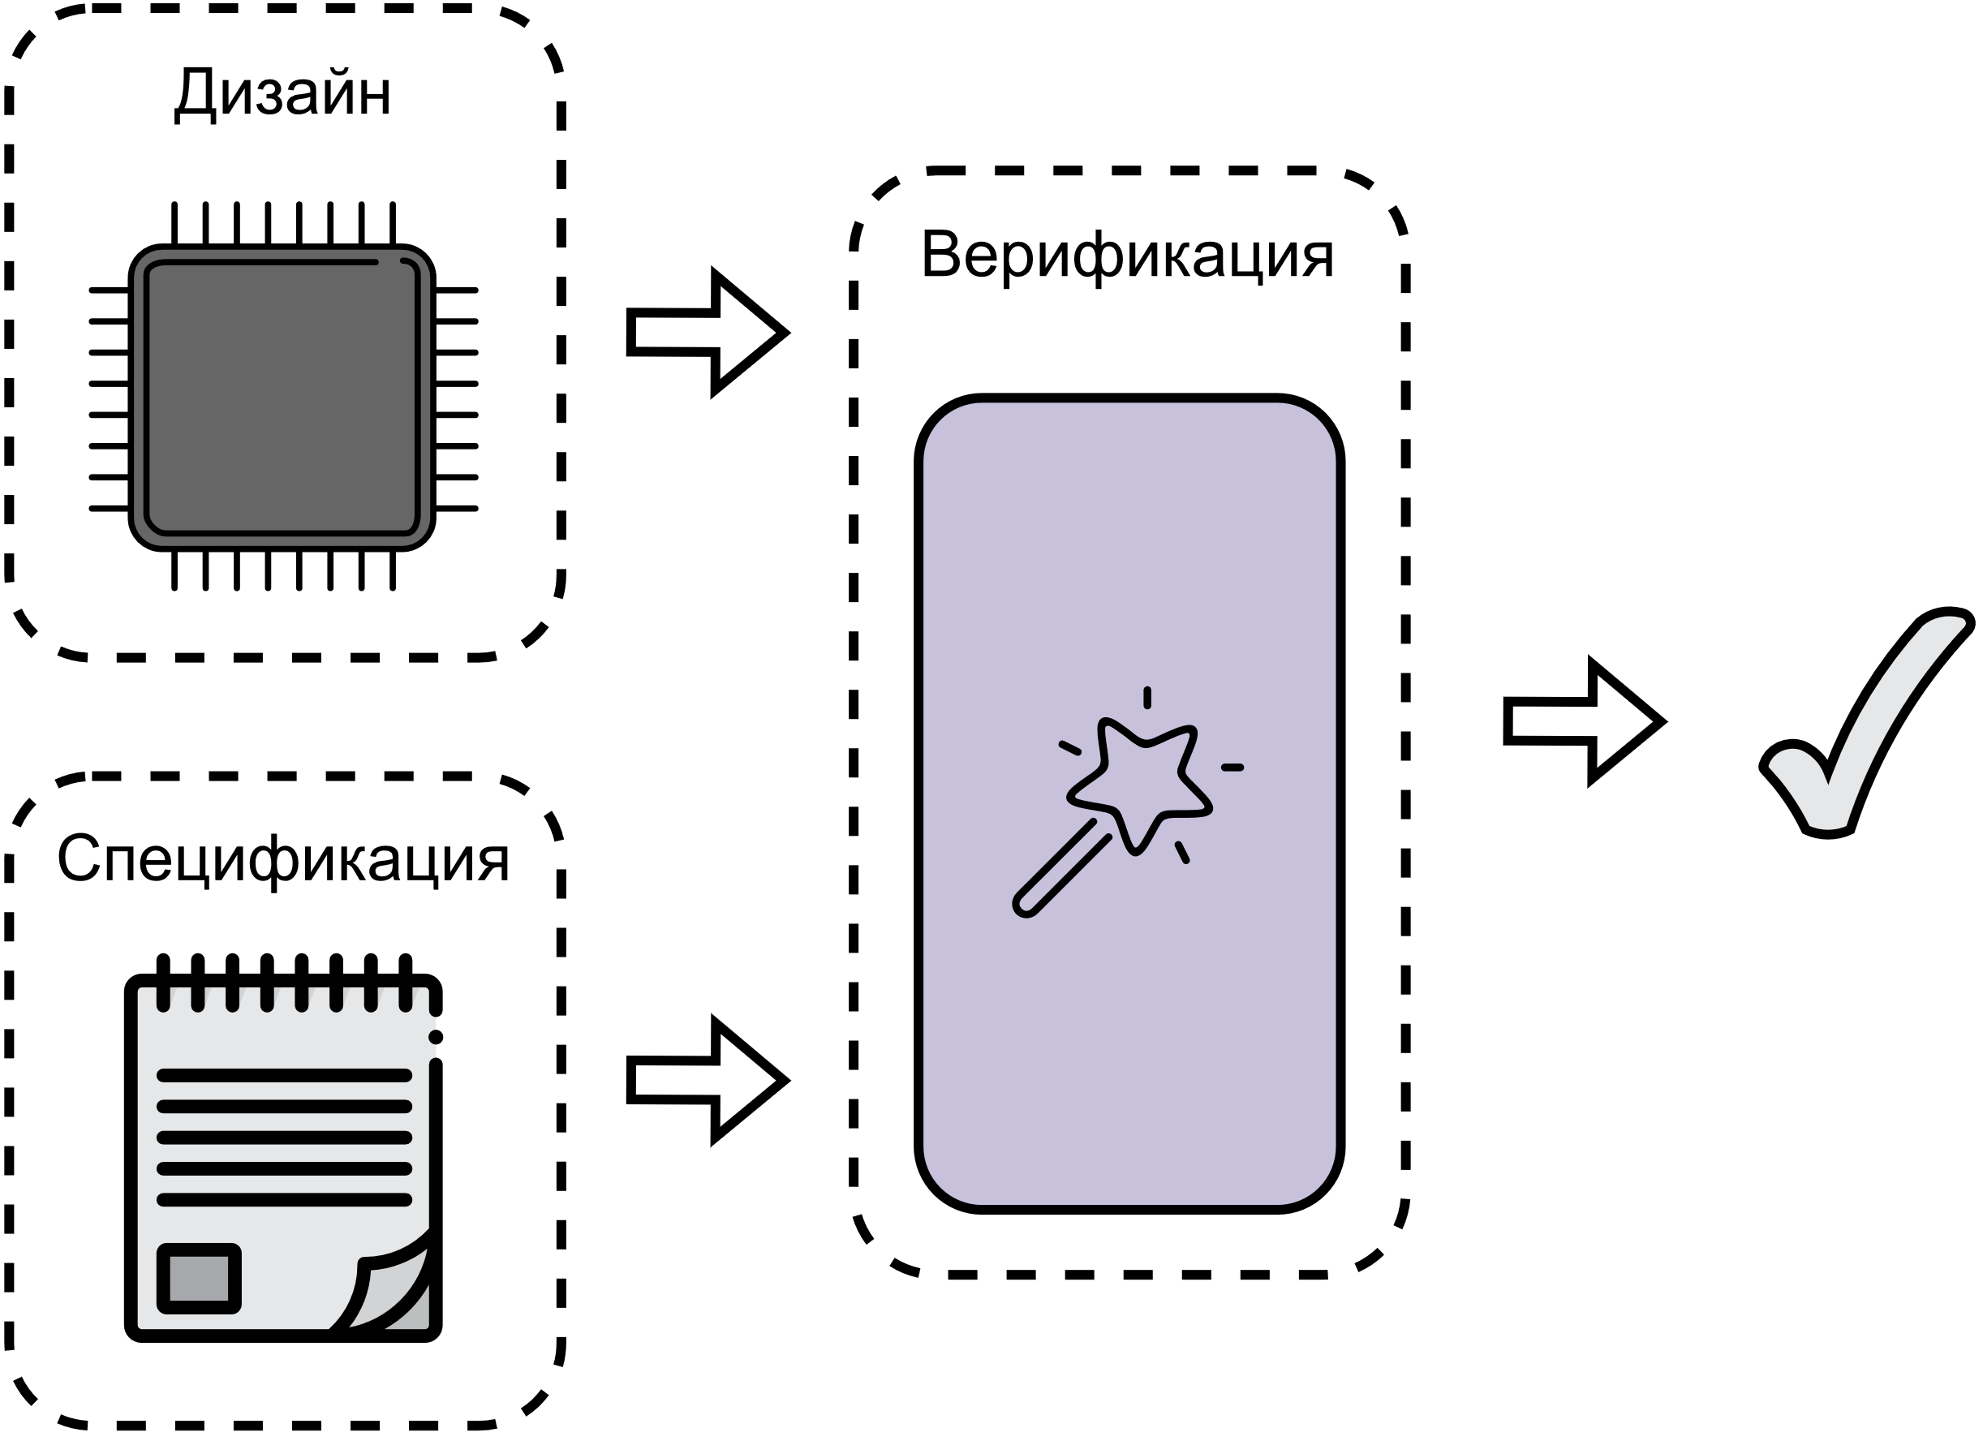
Введение в верификацию процессорных ядер Что такое верификация цифровых устройств
Верификация – процесс обоснованного доказательства корректной работы устройства в рамках представленной на него спецификации.

Slide 6
Введение в верификацию процессорных ядер Что такое верификация цифровых устройств
Верификация – процесс обоснованного доказательства корректной работы устройства в рамках представленной на него спецификации.

Slide 7
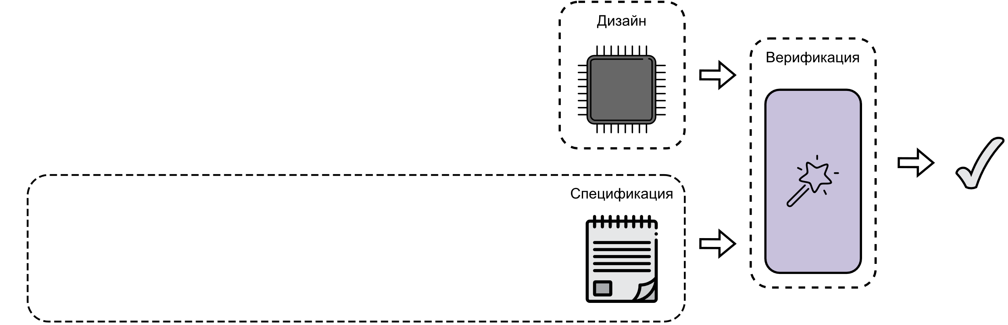
Введение в верификацию процессорных ядер Что такое верификация цифровых устройств
Верификация – процесс обоснованного доказательства корректной работы устройства в рамках представленной на него спецификации.
Спецификация – к набор задокументированных требований, которым должен удовлетворять продукт.

Slide 8
Введение в верификацию процессорных ядер Верификация процессорных ядер

Slide 9
Введение в верификацию процессорных ядер Верификация процессорных ядер
Верификация – процесс обоснованного доказательства корректной работы устройства в рамках представленной на него спецификации.
Спецификация – к набор задокументированных требований, которым должен удовлетворять продукт.

Slide 10
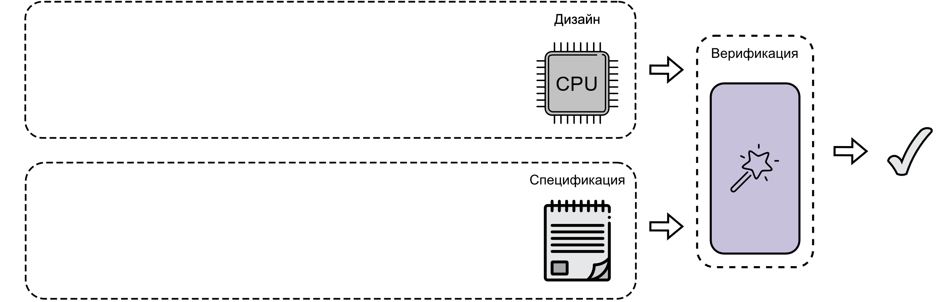
Введение в верификацию процессорных ядер Верификация процессорных ядер
Верификация процессорного ядра – процесс обоснованного доказательства корректной работы ядра в рамках представленной на него спецификации.
Частный случай дизайна – процессорное ядро.
Спецификация – к набор задокументированных требований, которым должен удовлетворять продукт.

Slide 11
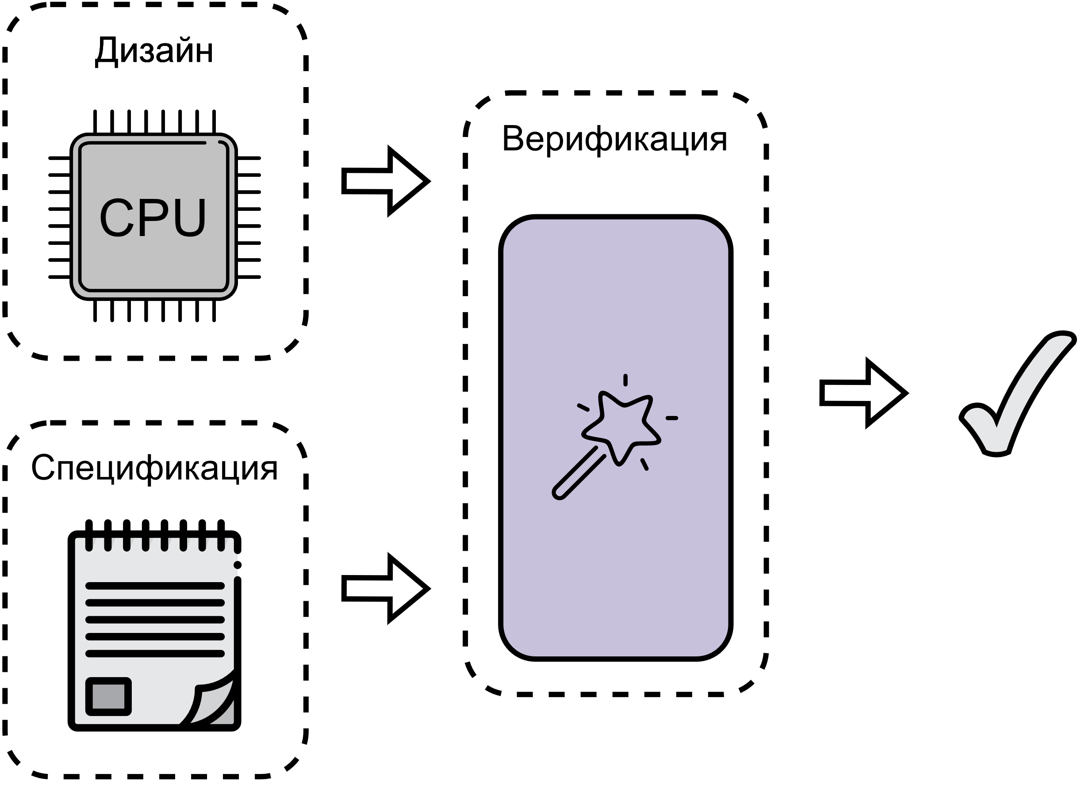
Введение в верификацию процессорных ядер Верификация процессорных ядер
Верификация процессорного ядра – процесс обоснованного доказательства корректной работы ядра в рамках представленной на него спецификации.

Slide 12
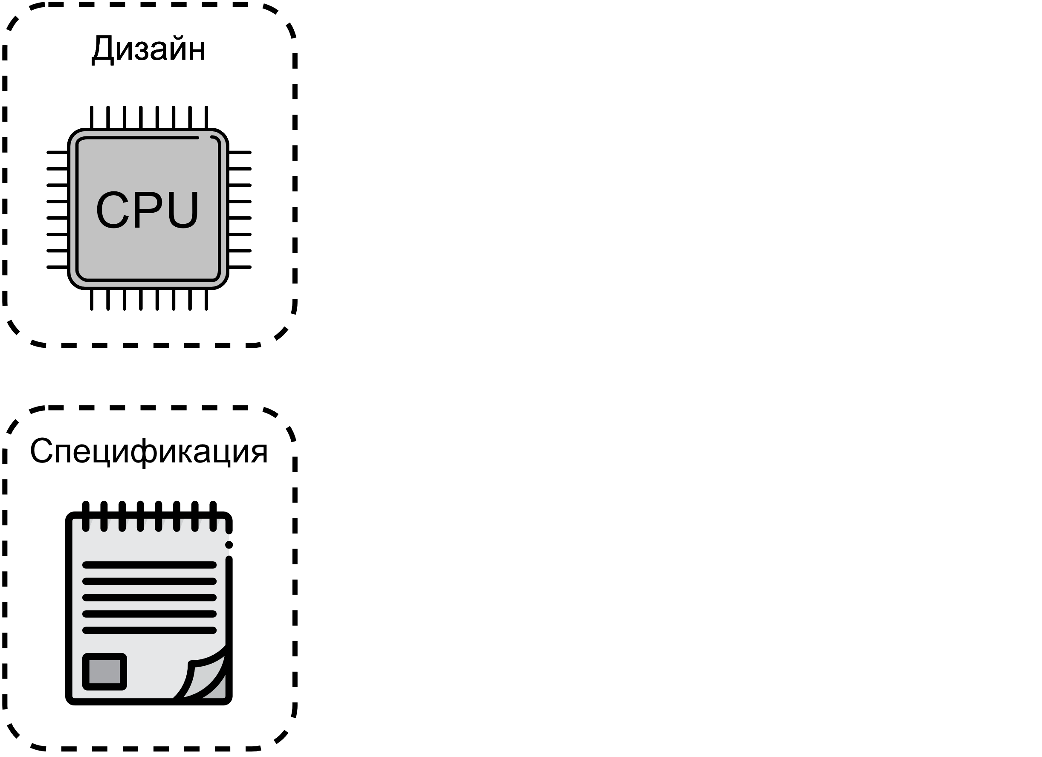
Введение в верификацию процессорных ядер Верификация процессорных ядер
Верификация процессорного ядра – процесс обоснованного доказательства корректной работы ядра в рамках представленной на него спецификации.

Slide 13
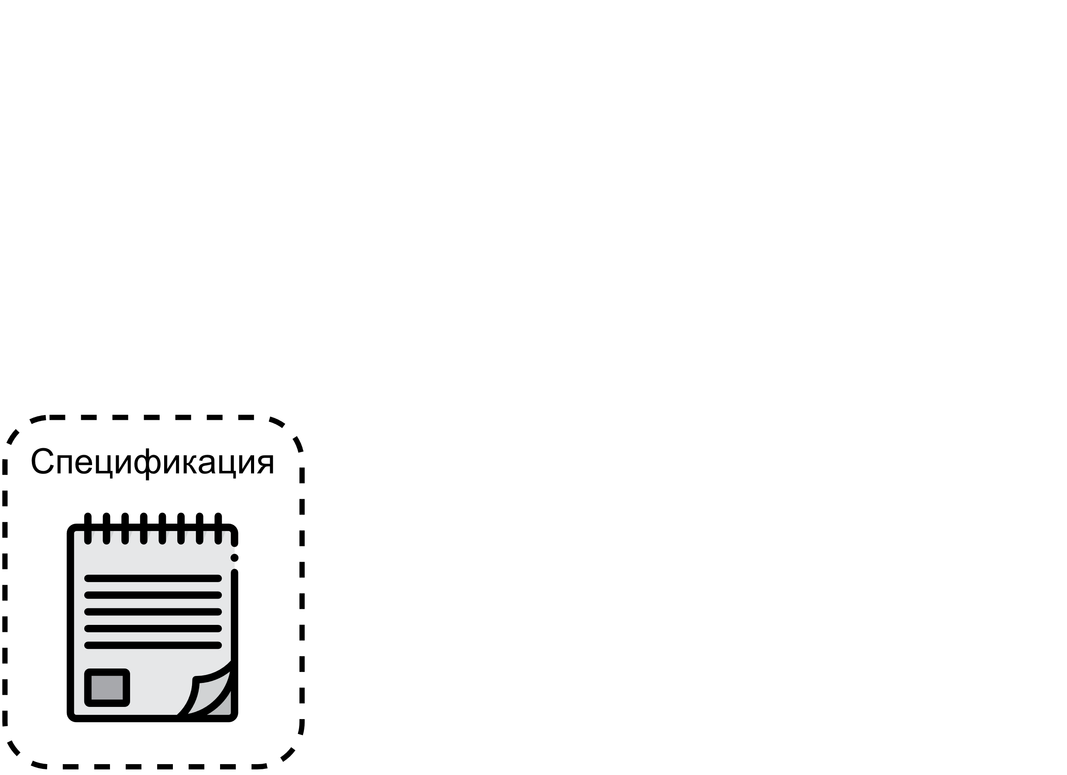
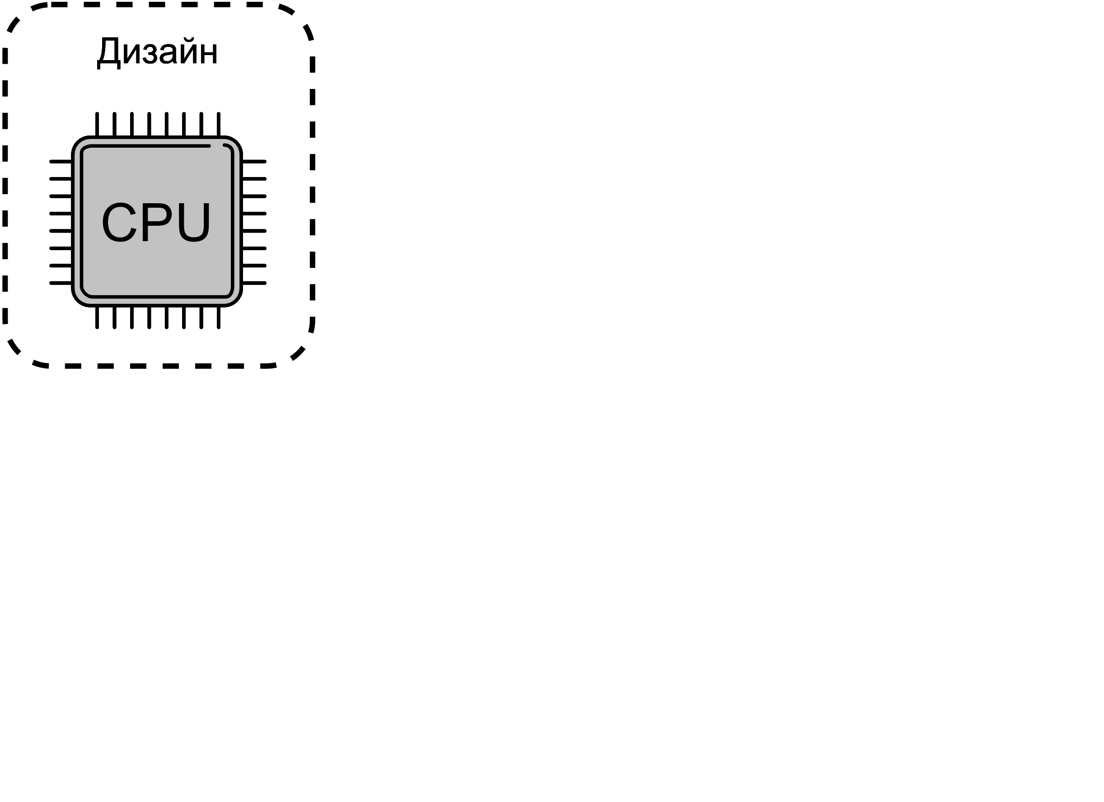
Введение в верификацию процессорных ядер Верификация процессорных ядер
Верификация процессорного ядра – процесс обоснованного доказательства корректной работы ядра в рамках представленной на него спецификации.

Slide 14
Введение в верификацию процессорных ядер Верификация процессорных ядер
Верификация процессорного ядра – процесс обоснованного доказательства корректной работы ядра в рамках представленной на него спецификации.

Slide 15
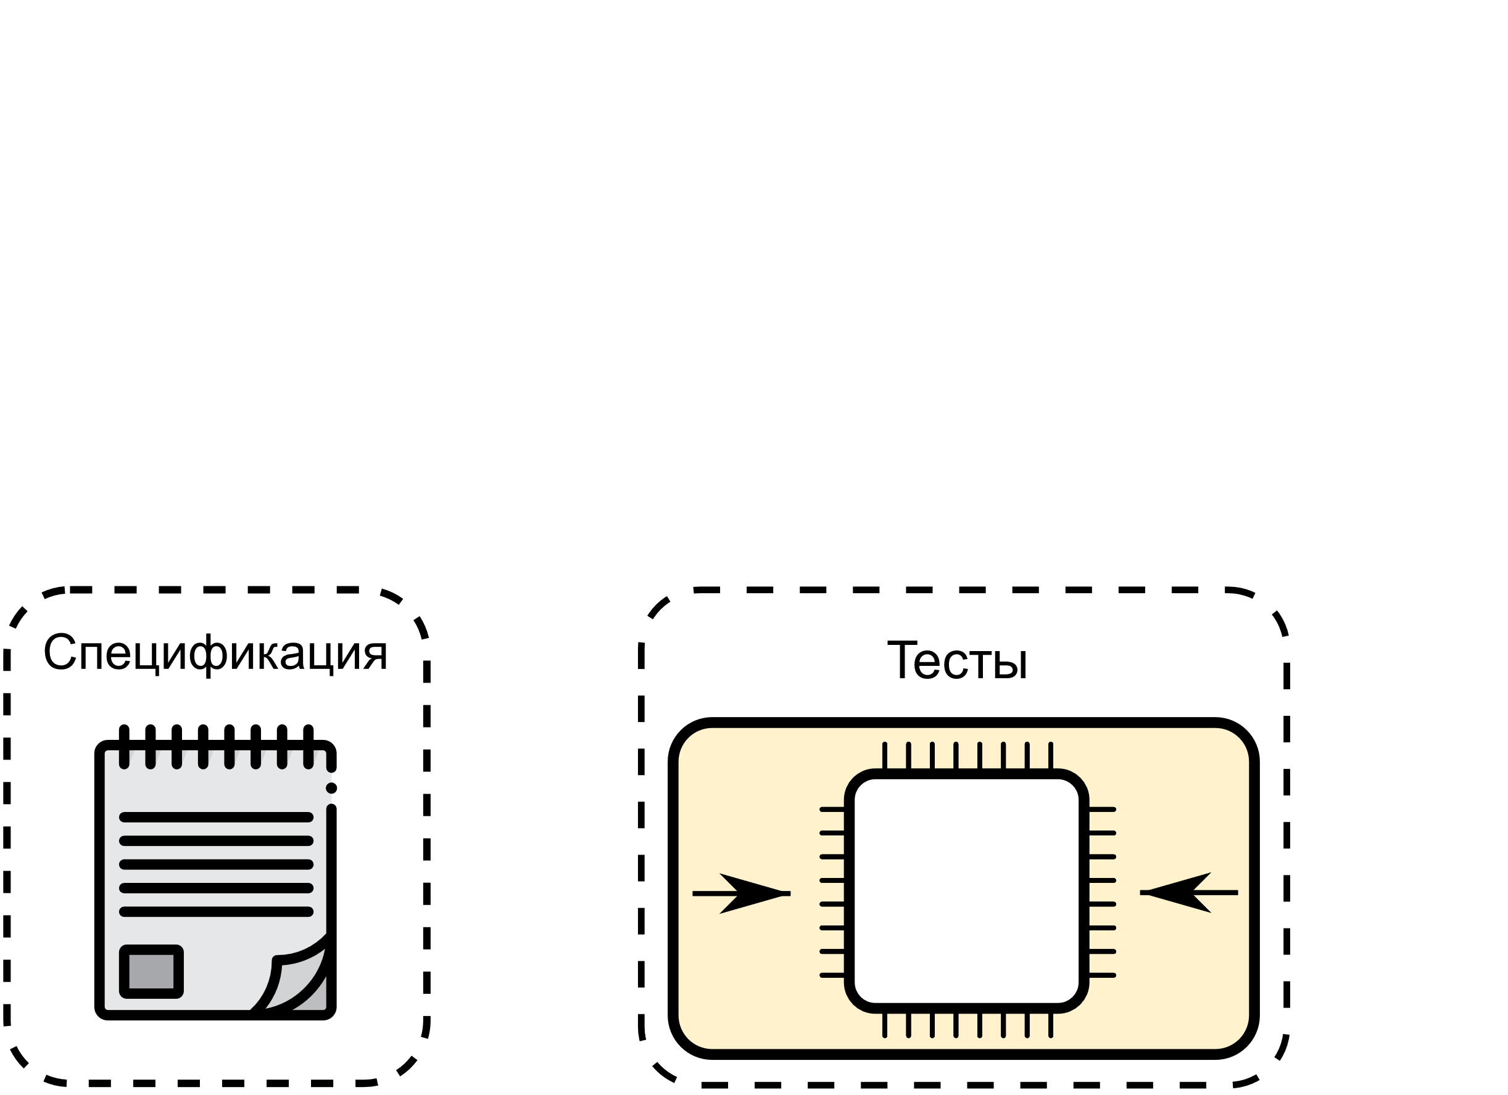
Введение в верификацию процессорных ядер Верификация процессорных ядер
Верификация процессорного ядра – процесс обоснованного доказательства корректной работы ядра в рамках представленной на него спецификации.

Slide 16

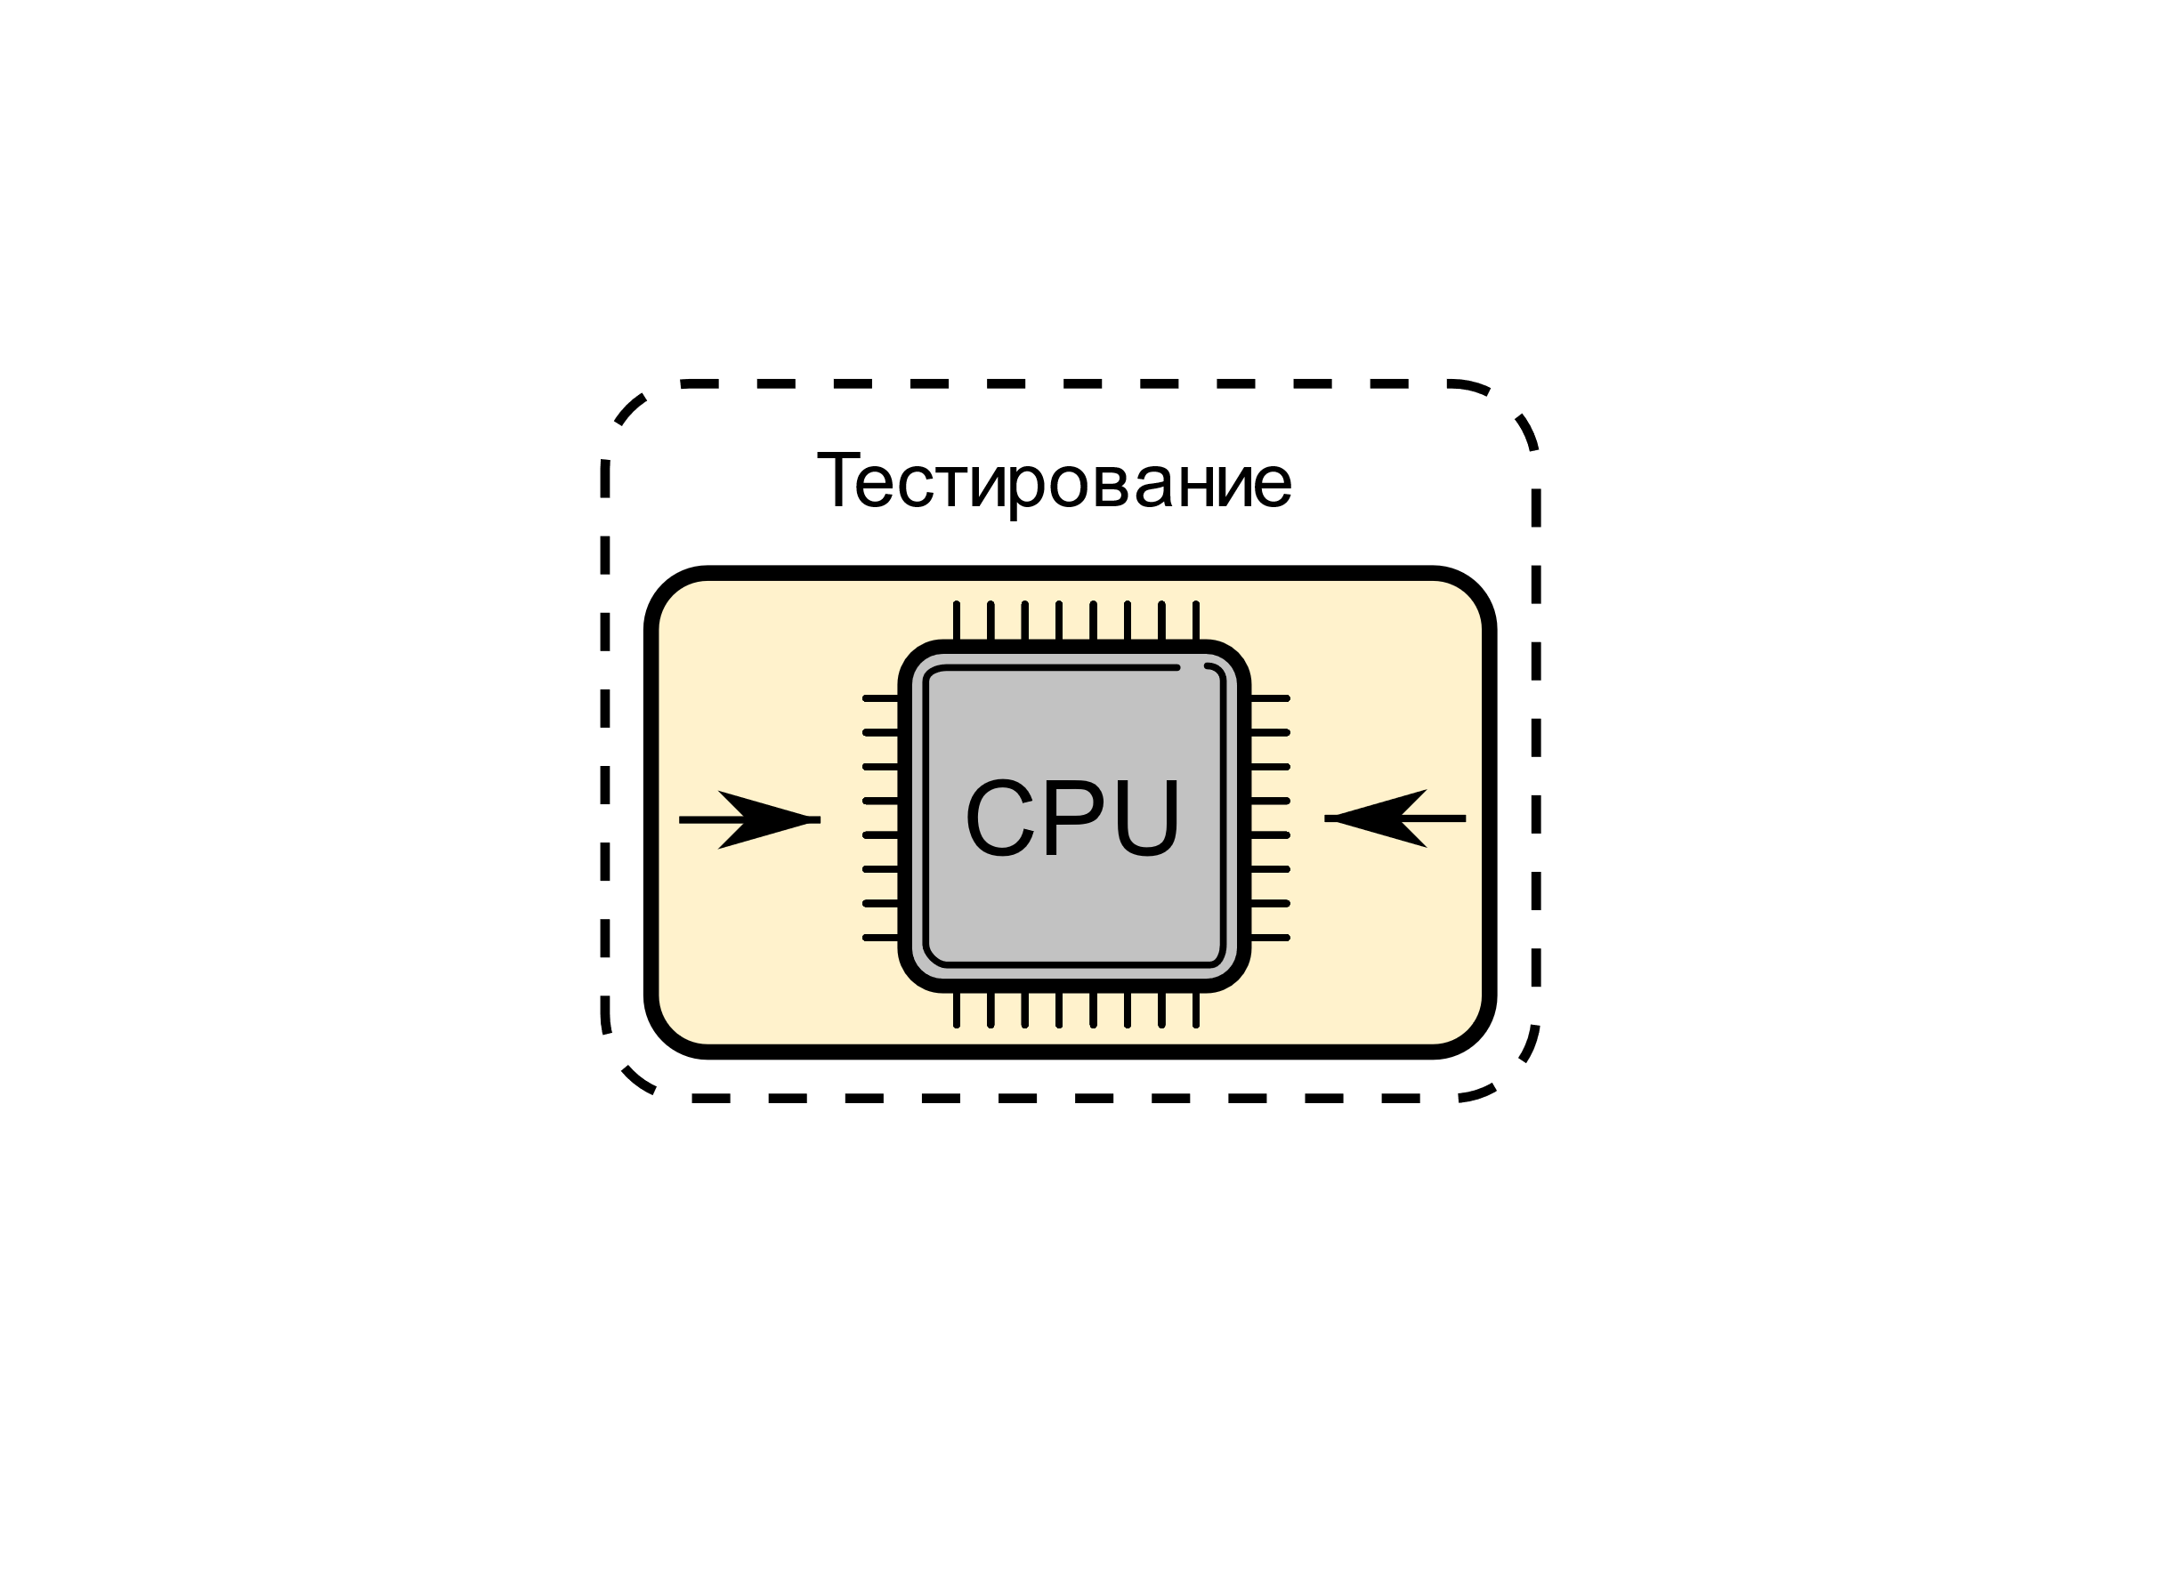
Введение в верификацию процессорных ядер Верификация процессорных ядер
Верификация процессорного ядра – процесс обоснованного доказательства корректной работы ядра в рамках представленной на него спецификации.

Slide 17
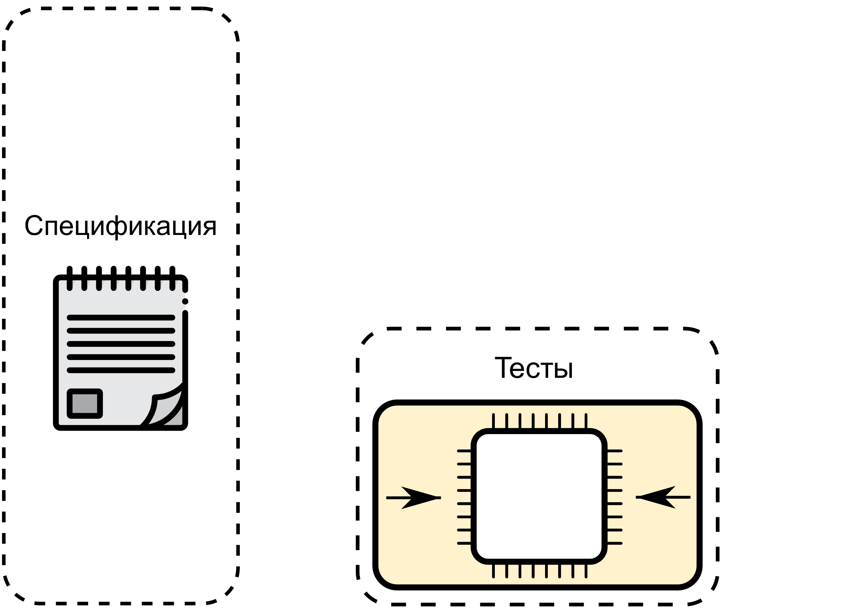
Введение в верификацию процессорных ядер Верификация процессорных ядер
Верификация процессорного ядра – процесс обоснованного доказательства корректной работы ядра в рамках представленной на него спецификации.

Slide 18
Введение в верификацию процессорных ядер Верификация процессорных ядер
Верификация процессорного ядра – процесс обоснованного доказательства корректной работы ядра в рамках представленной на него спецификации.

Slide 19
Введение в верификацию процессорных ядер Верификация процессорных ядер

Slide 20

Введение в верификацию процессорных ядер Верификация процессорных ядер

Slide 21
Введение в верификацию процессорных ядер Верификация процессорных ядер
Arch Архитектура
µArch Микроархитектура

Slide 22



Введение в верификацию процессорных ядер Верификация процессорных ядер
Arch Архитектура
ISA Архитектура Набора Команд
µArch Микроархитектура

Slide 23
Введение в верификацию процессорных ядер Верификация процессорных ядер
ISA Архитектура Набора Команд
µArch Микроархитектура

Slide 24
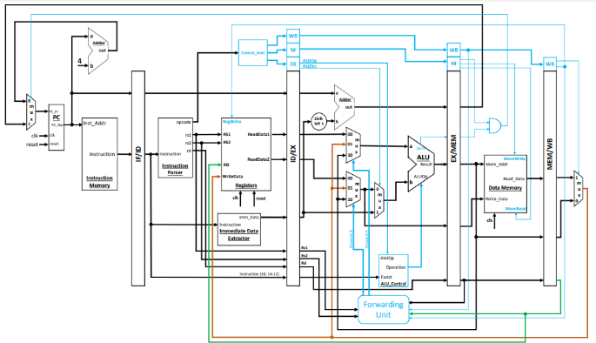
Введение в верификацию процессорных ядер Верификация процессорных ядер
ISA Архитектура Набора Команд
µArch Микроархитектура

Slide 25
Введение в верификацию процессорных ядер Верификация процессорных ядер
ISA Архитектура Набора Команд
µArch Микроархитектура

Slide 26

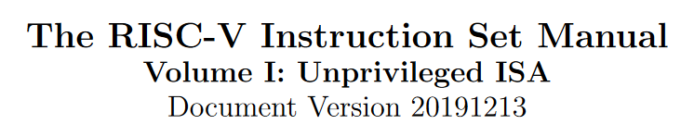
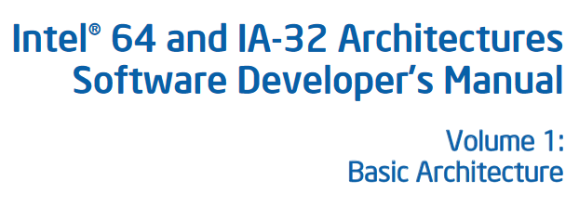
Введение в верификацию процессорных ядер Верификация процессорных ядер
ISA Архитектура Набора Команд
µArch Микроархитектура
Внутренняя документация

Slide 27
Введение в верификацию процессорных ядер Верификация процессорных ядер
Верификация процессорного ядра – процесс обоснованного доказательства корректной работы ядра в рамках представленной на него спецификации.

Slide 28
Введение в верификацию процессорных ядер Верификация процессорных ядер
Верификация процессорного ядра – процесс обоснованного доказательства корректной работы ядра в рамках представленной на него спецификации.

Slide 29
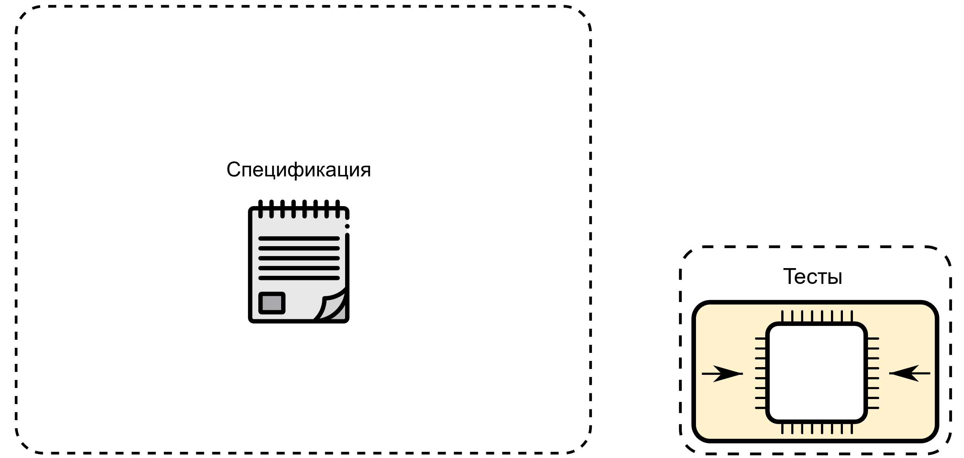
Введение в верификацию процессорных ядер Верификация процессорных ядер
Верификация процессорного ядра – процесс обоснованного доказательства корректной работы ядра в рамках представленной на него спецификации.

Slide 30
Введение в верификацию процессорных ядер Верификация процессорных ядер
Верификация процессорного ядра – процесс обоснованного доказательства корректной работы ядра в рамках представленной на него спецификации.
ISA Архитектура Набора Команд
µArch Микроархитектура

Slide 31
Введение в верификацию процессорных ядер Верификация процессорных ядер
Верификация процессорного ядра – процесс обоснованного доказательства корректной работы ядра в рамках представленной на него спецификации.
ISA Архитектура Набора Команд
µArch Микроархитектура

Slide 32
Введение в верификацию процессорных ядер Сложности верификации процессорных ядер

Slide 33
Введение в верификацию процессорных ядер Сложности верификации процессорных ядер
ISA Архитектура Набора Команд
µArch Микроархитектура

Slide 34
Введение в верификацию процессорных ядер Сложности верификации процессорных ядер
ISA Архитектура Набора Команд
µArch Микроархитектура

Slide 35
Введение в верификацию процессорных ядер Сложности верификации процессорных ядер
ISA Архитектура Набора Команд

Slide 36
Введение в верификацию процессорных ядер Сложности верификации процессорных ядер
ISA Архитектура Набора Команд

Slide 37

Введение в верификацию процессорных ядер Сложности верификации процессорных ядер
ISA Архитектура Набора Команд
238 стр.
500 стр.

Slide 38
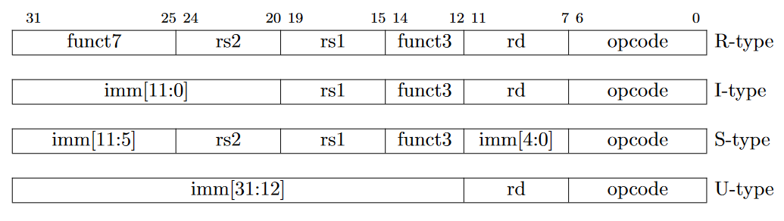
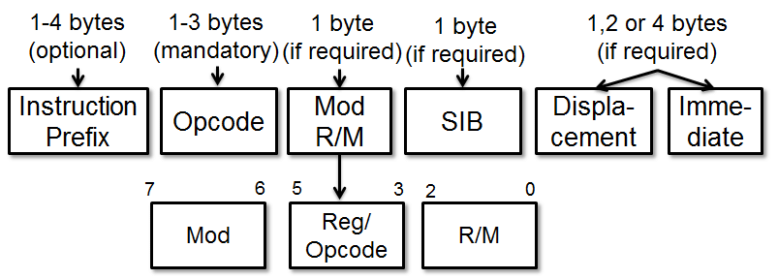
Введение в верификацию процессорных ядер Сложности верификации процессорных ядер
ISA Архитектура Набора Команд
238 стр.
500 стр.

Slide 39
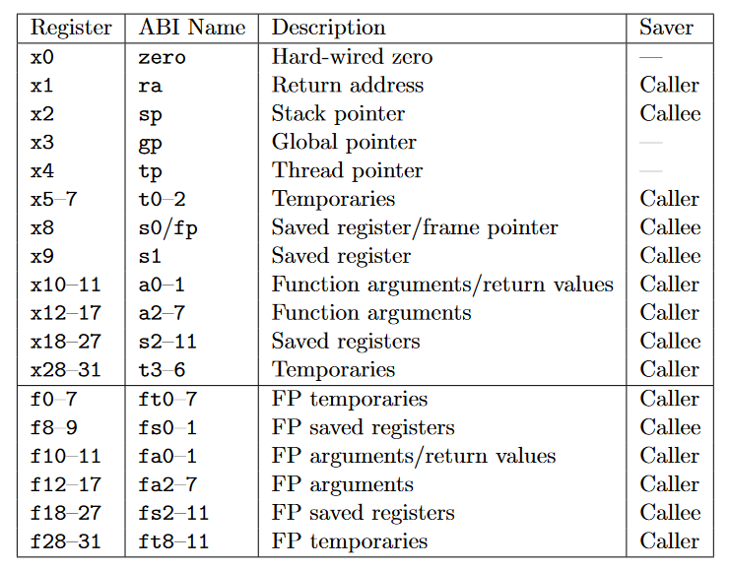
Введение в верификацию процессорных ядер Сложности верификации процессорных ядер
ISA Архитектура Набора Команд
238 стр.
500 стр.

Slide 40
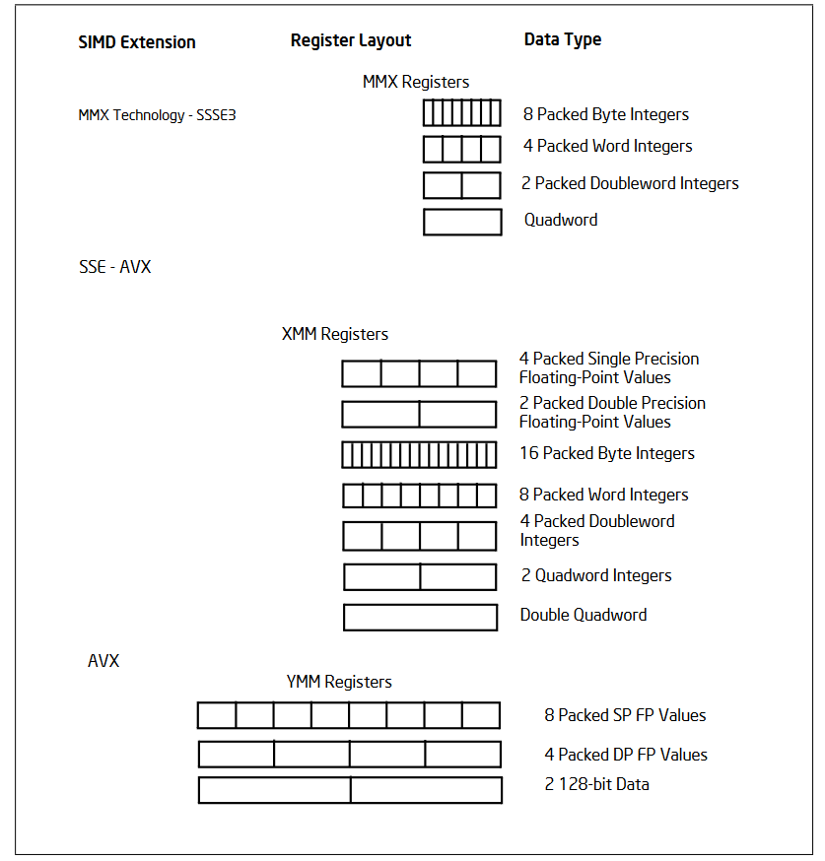
Введение в верификацию процессорных ядер Сложности верификации процессорных ядер
ISA Архитектура Набора Команд
238 стр.
500 стр.

Slide 41
Введение в верификацию процессорных ядер Сложности верификации процессорных ядер
ISA Архитектура Набора Команд
µArch Микроархитектура

Slide 42
Введение в верификацию процессорных ядер Сложности верификации процессорных ядер
µArch Микроархитектура

Slide 43
Введение в верификацию процессорных ядер Сложности верификации процессорных ядер
µArch Микроархитектура

Slide 44
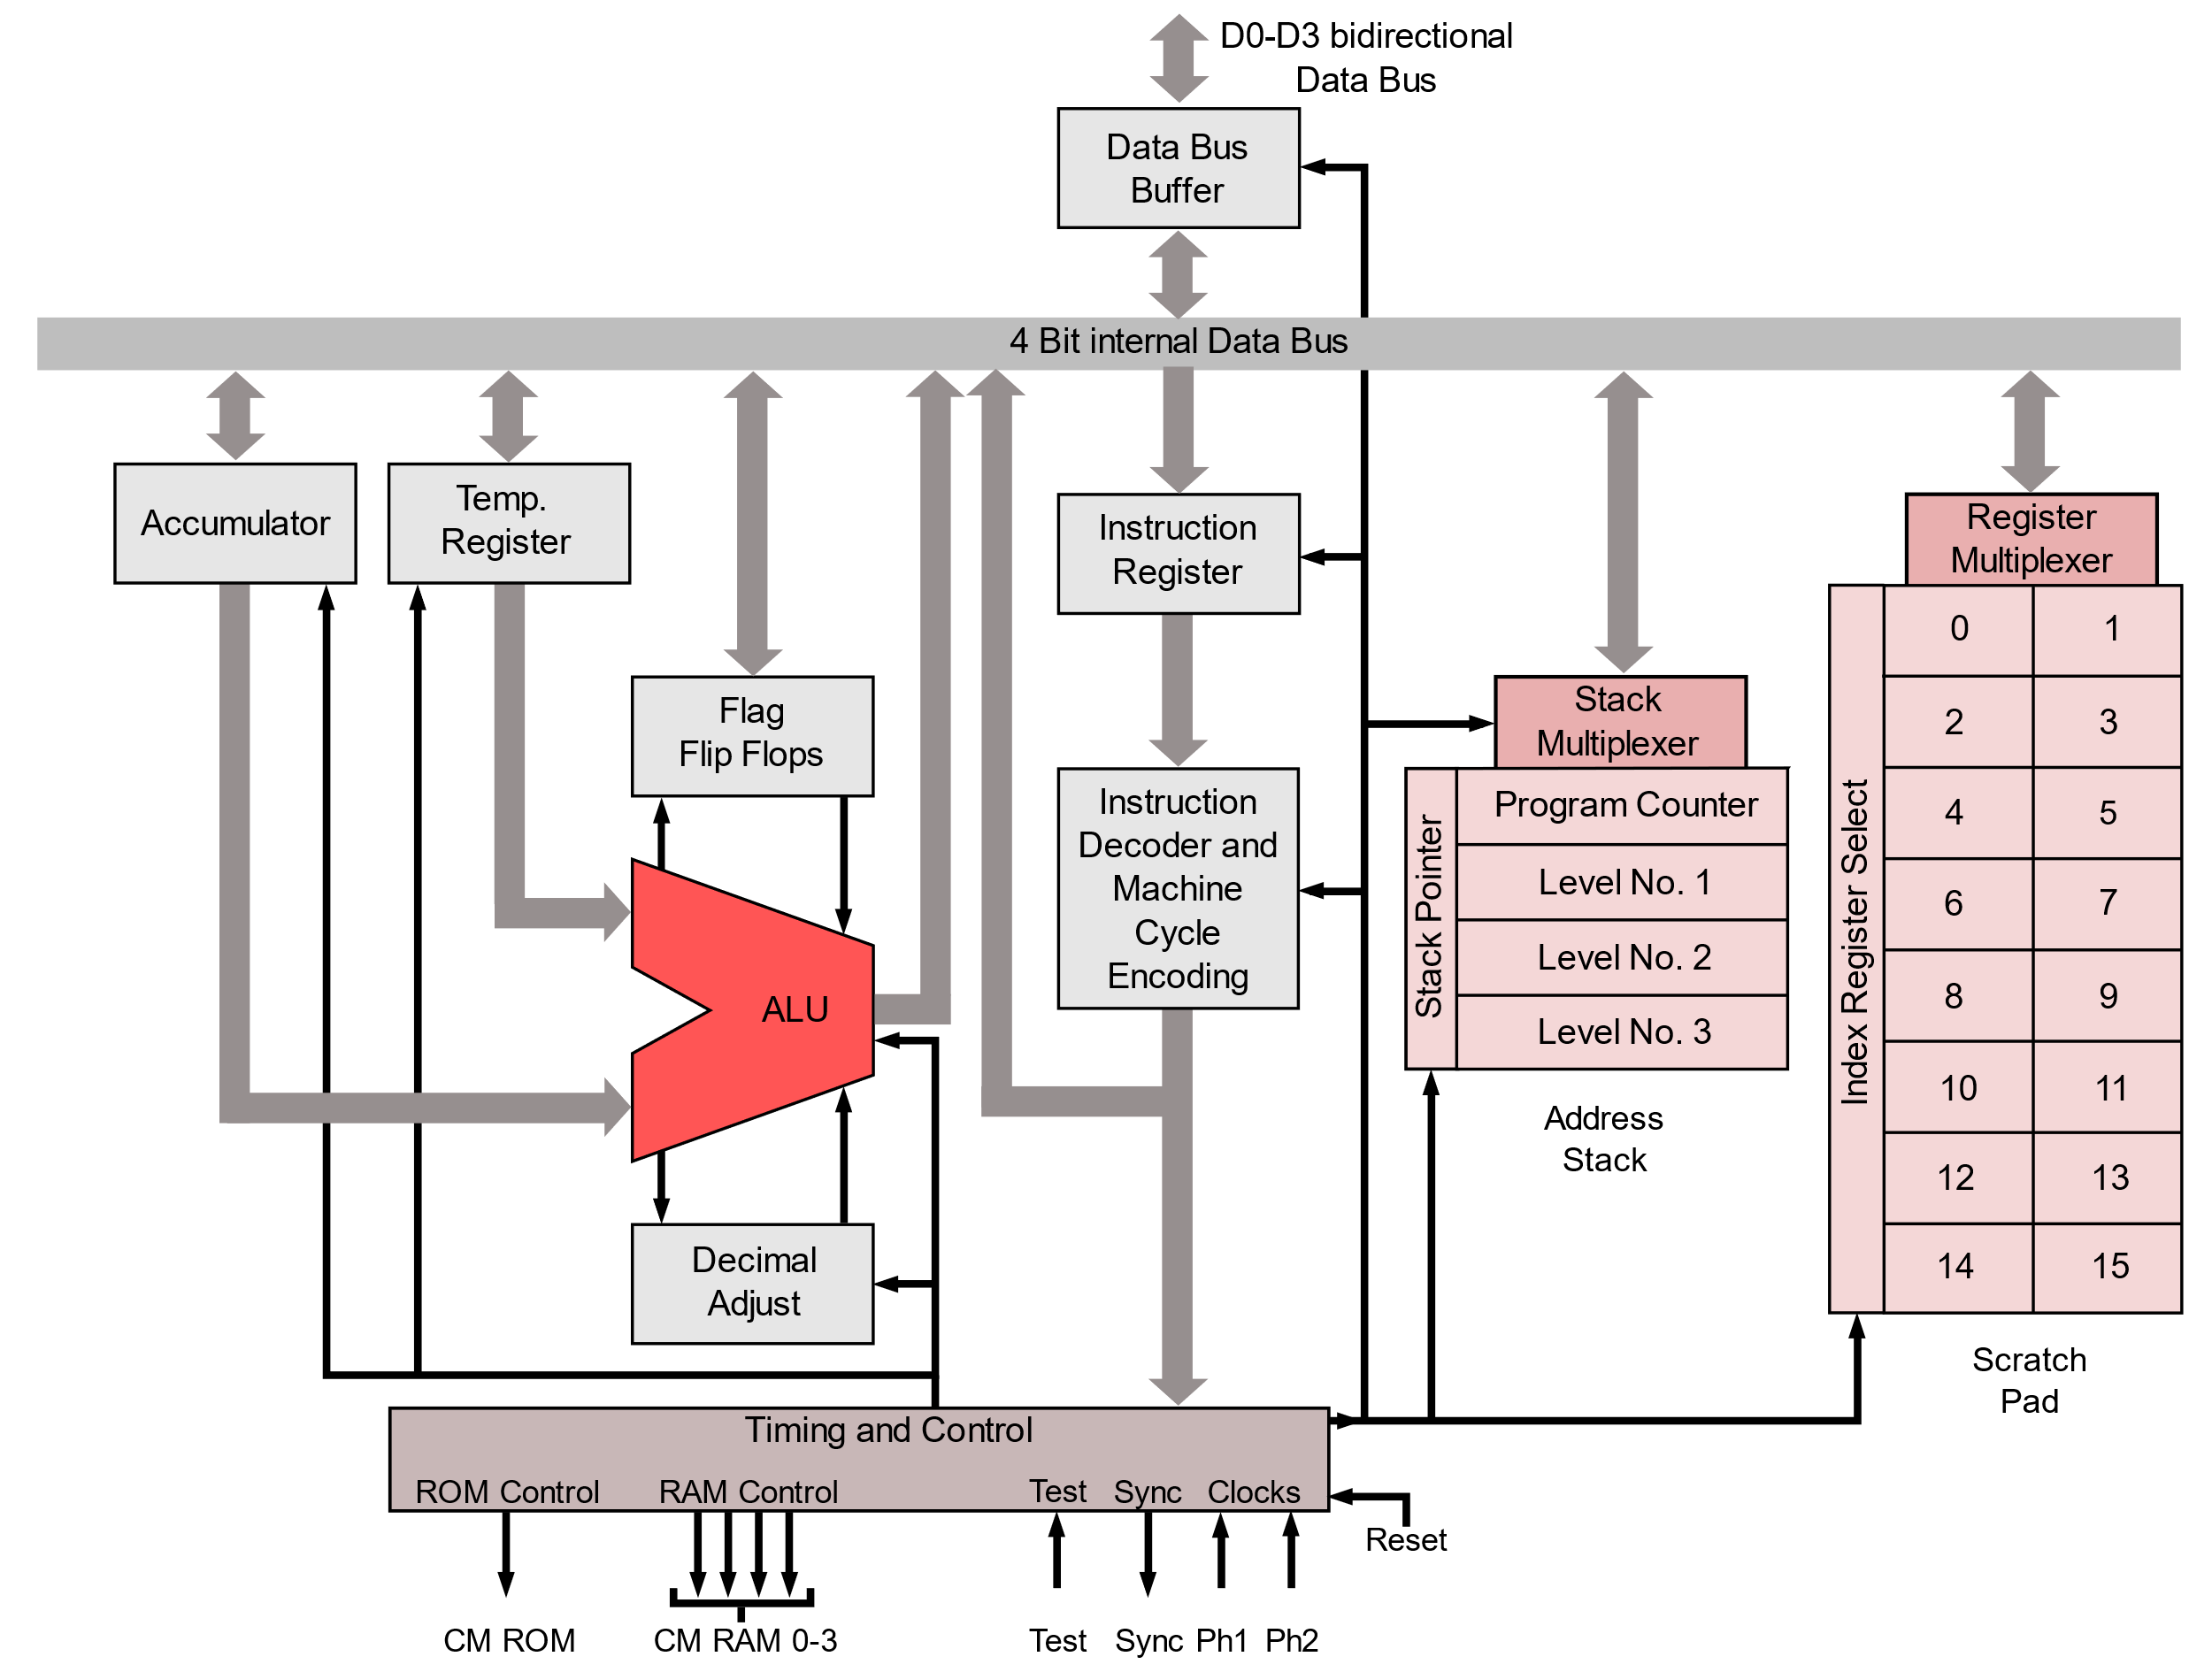
Введение в верификацию процессорных ядер Сложности верификации процессорных ядер
µArch Микроархитектура

Slide 45
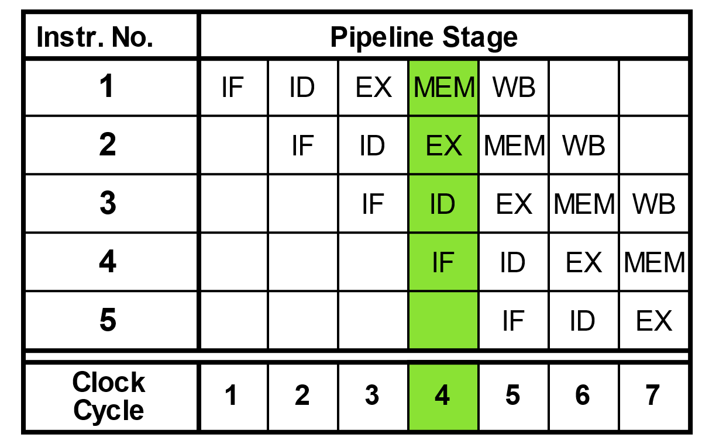
Введение в верификацию процессорных ядер Сложности верификации процессорных ядер
µArch Микроархитектура

Slide 46
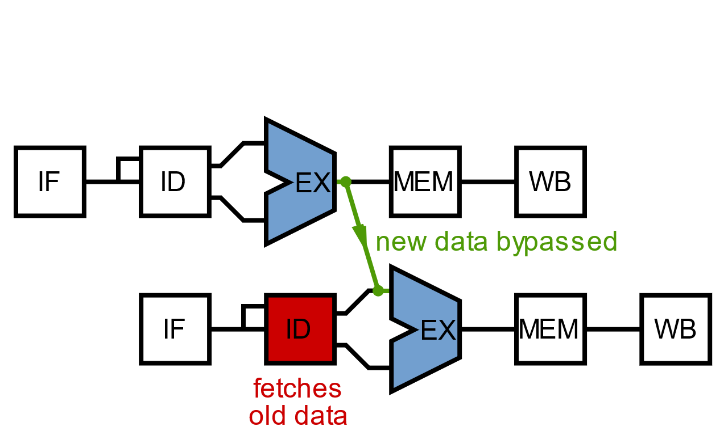
Введение в верификацию процессорных ядер Сложности верификации процессорных ядер
µArch Микроархитектура

Slide 47
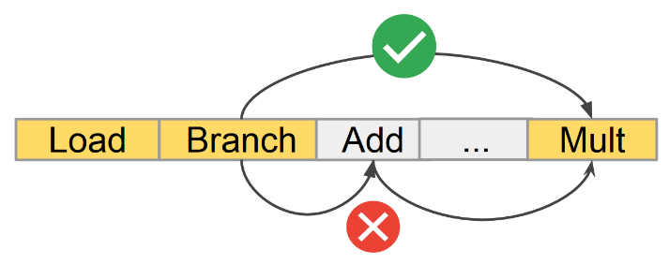
Введение в верификацию процессорных ядер Сложности верификации процессорных ядер
µArch Микроархитектура

Slide 48
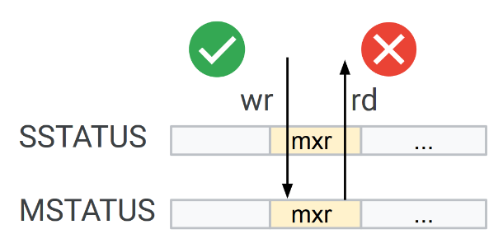
Введение в верификацию процессорных ядер Сложности верификации процессорных ядер
µArch Микроархитектура

Slide 49

Введение в верификацию RISC-V Архитектура

Slide 50
Введение в верификацию RISC-V Архитектура
Современная и быстроразвивающаяся архитектура набора команд.
ISA Архитектура Набора Команд
µArch Микроархитектура

Slide 51
















Введение в верификацию RISC-V Архитектура
Современная и быстроразвивающаяся архитектура набора команд.
Открытая и свободно-распространяемая

Slide 52
Введение в верификацию RISC-V Архитектура
Современная и быстроразвивающаяся архитектура набора команд.
Гибкая и расширяемая
Расширение | Описание | Инструкции
RV32I | Базовый 32-битный набор | 49

Slide 53
Введение в верификацию RISC-V Архитектура
Современная и быстроразвивающаяся архитектура набора команд.
Гибкая и расширяемая
Расширение | Описание | Инструкции
RV32I | Базовый 32-битный набор | 49
RV32E | RV32I с уменьшенным количеством регистров | RV32I
RV64I | Базовый 64-битный набор | 14
RV128I | Базовый 128-битный набор | 14

Slide 54
Введение в верификацию RISC-V Архитектура
Современная и быстроразвивающаяся архитектура набора команд.
Гибкая и расширяемая
Расширение | Описание | Инструкции
RV32I | Базовый 32-битный набор | 49
RV32E | RV32I с уменьшенным количеством регистров | RV32I
RV64I | Базовый 64-битный набор | 14
RV128I | Базовый 128-битный набор | 14
M
Умножение

Slide 55
Введение в верификацию RISC-V Архитектура
Современная и быстроразвивающаяся архитектура набора команд.
Гибкая и расширяемая
Расширение | Описание | Инструкции
RV32I | Базовый 32-битный набор | 49
RV32E | RV32I с уменьшенным количеством регистров | RV32I
RV64I | Базовый 64-битный набор | 14
RV128I | Базовый 128-битный набор | 14
M
Умножение
A
Атомарные операции

Slide 56
Введение в верификацию RISC-V Архитектура
Современная и быстроразвивающаяся архитектура набора команд.
Гибкая и расширяемая
Расширение | Описание | Инструкции
RV32I | Базовый 32-битный набор | 49
RV32E | RV32I с уменьшенным количеством регистров | RV32I
RV64I | Базовый 64-битный набор | 14
RV128I | Базовый 128-битный набор | 14
M
Умножение
A
Атомарные операции
F
Оп. с плавающей точкой

Slide 57
Введение в верификацию RISC-V Архитектура
Современная и быстроразвивающаяся архитектура набора команд.
Гибкая и расширяемая
Расширение | Описание | Инструкции
RV32I | Базовый 32-битный набор | 49
RV32E | RV32I с уменьшенным количеством регистров | RV32I
RV64I | Базовый 64-битный набор | 14
RV128I | Базовый 128-битный набор | 14
M
Умножение
A
Атомарные операции
F
Оп. с плавающей точкой
С
Сжатые инструкции

Slide 58
Введение в верификацию RISC-V Архитектура
Современная и быстроразвивающаяся архитектура набора команд.
Гибкая и расширяемая
Расширение | Описание | Инструкции
RV32I | Базовый 32-битный набор | 49
RV32E | RV32I с уменьшенным количеством регистров | RV32I
RV64I | Базовый 64-битный набор | 14
RV128I | Базовый 128-битный набор | 14
M
Q
A
L
…
F
V
С
B

Slide 59
Введение в верификацию RISC-V Архитектура
Современная и быстроразвивающаяся архитектура набора команд.
Гибкая и расширяемая
Пользовательские расширения
Расширение | Описание | Инструкции
RV32I | Базовый 32-битный набор | 49
RV32E | RV32I с уменьшенным количеством регистров | RV32I
RV64I | Базовый 64-битный набор | 14
RV128I | Базовый 128-битный набор | 14
M
Q
X
A
L
…
F
V
С
B

Slide 60
Введение в верификацию RISC-V Особенности верификации

Slide 61
Введение в верификацию RISC-V Особенности верификации
Открытая и свободно-распространяемая

Slide 62
Введение в верификацию RISC-V Особенности верификации
Большое количество примеров и возможностей для обмена опытом
Возможность переиспользования

Slide 63
Введение в верификацию RISC-V Особенности верификации
Гибкая и расширяемая
RV32I
Расширение | Описание | Инструкции
RV32I | Базовый 32-битный набор | 49

Slide 64
Введение в верификацию RISC-V Особенности верификации
Гибкая и расширяемая
RV64I
Расширение | Описание | Инструкции
RV32I | Базовый 32-битный набор | 49
RV32E | RV32I с уменьшенным количеством регистров | RV32I
RV64I | Базовый 64-битный набор | 14
RV128I | Базовый 128-битный набор | 14

Slide 65
Введение в верификацию RISC-V Особенности верификации
Гибкая и расширяемая
RV64IMC
Расширение | Описание | Инструкции
RV32I | Базовый 32-битный набор | 49
RV32E | RV32I с уменьшенным количеством регистров | RV32I
RV64I | Базовый 64-битный набор | 14
RV128I | Базовый 128-битный набор | 14
M
C

Slide 66
Введение в верификацию RISC-V Особенности верификации
Гибкая и расширяемая
RV64IMACV
Расширение | Описание | Инструкции
RV32I | Базовый 32-битный набор | 49
RV32E | RV32I с уменьшенным количеством регистров | RV32I
RV64I | Базовый 64-битный набор | 14
RV128I | Базовый 128-битный набор | 14
M
A
C
V

Slide 67
Введение в верификацию RISC-V Особенности верификации
Гибкая и расширяемая
RV64IMACV_Zicsr
Расширение | Описание | Инструкции
RV32I | Базовый 32-битный набор | 49
RV32E | RV32I с уменьшенным количеством регистров | RV32I
RV64I | Базовый 64-битный набор | 14
RV128I | Базовый 128-битный набор | 14
M
Zicsr
A
C
V

Slide 68
Введение в верификацию RISC-V Особенности верификации
Гибкая и расширяемая
RV64IMACV_Zicsr_Zba_Zbb_Zbkc
Расширение | Описание | Инструкции
RV32I | Базовый 32-битный набор | 49
RV32E | RV32I с уменьшенным количеством регистров | RV32I
RV64I | Базовый 64-битный набор | 14
RV128I | Базовый 128-битный набор | 14
M
Zicsr
A
B
C
V

Slide 69
Введение в верификацию RISC-V Особенности верификации
Гибкая и расширяемая
RV64IMACV_Zicsr_Zba_Zbb_Zbkc_Xbar_Xfoo
Расширение | Описание | Инструкции
RV32I | Базовый 32-битный набор | 49
RV32E | RV32I с уменьшенным количеством регистров | RV32I
RV64I | Базовый 64-битный набор | 14
RV128I | Базовый 128-битный набор | 14
M
Zicsr
A
B
C
X
V

Slide 70
Введение в верификацию RISC-V Особенности верификации
Гибкая и расширяемая
RV64IMACV_Zicsr_Zba_Zbb_Zbkc_Xbar_Xfoo

Slide 71
Введение в верификацию RISC-V Особенности верификации
Гибкая и расширяемая
Огромное количество возможных реализаций
Каждая реализация имеет:
свою микроархитектуру
свой поддерживаемый набор инструкций, исходя из выбора расширений

Slide 72
Типы верификации их применимость для RISC-V ядер Формальная верификация и симуляция

Slide 73
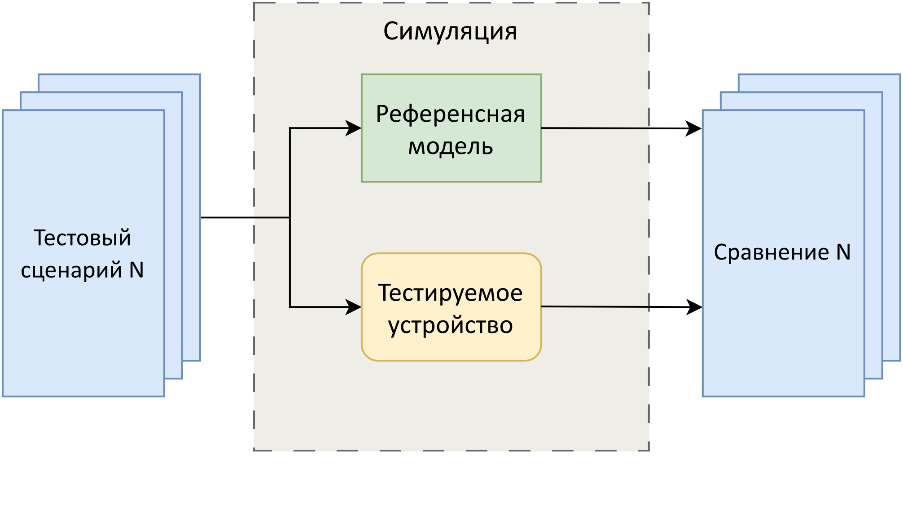
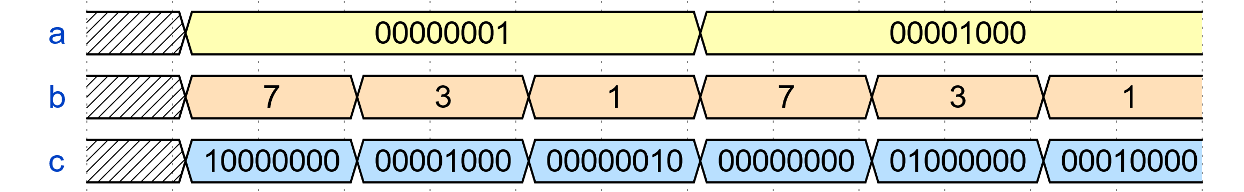
Типы верификации их применимость для RISC-V ядер Формальная верификация и симуляция
время
0ns
10ns
20ns
30ns
40ns
50ns
60ns
70ns
80ns
90ns

Slide 74
Типы верификации их применимость для RISC-V ядер Формальная верификация и симуляция
initial begin
@(posedge clk)
a <= b;
if( ... ) $display("Error!");
end
время
0ns
10ns
20ns
30ns
40ns
50ns
60ns
70ns
80ns
90ns
always_ff @( clk ) begin
a <= b;
end
assign c = a;

Slide 75
Типы верификации их применимость для RISC-V ядер Формальная верификация и симуляция
время
0ns
10ns
20ns
30ns
40ns
50ns
60ns
70ns
80ns
90ns

Slide 76
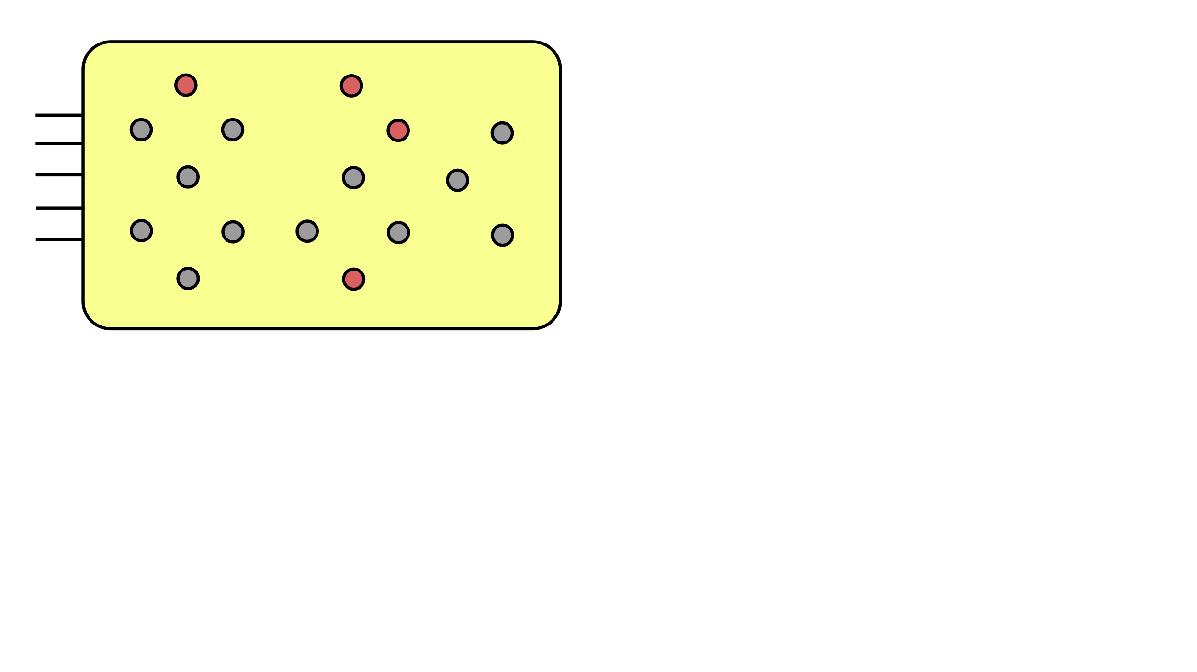

Типы верификации их применимость для RISC-V ядер Формальная верификация и симуляция

Slide 77
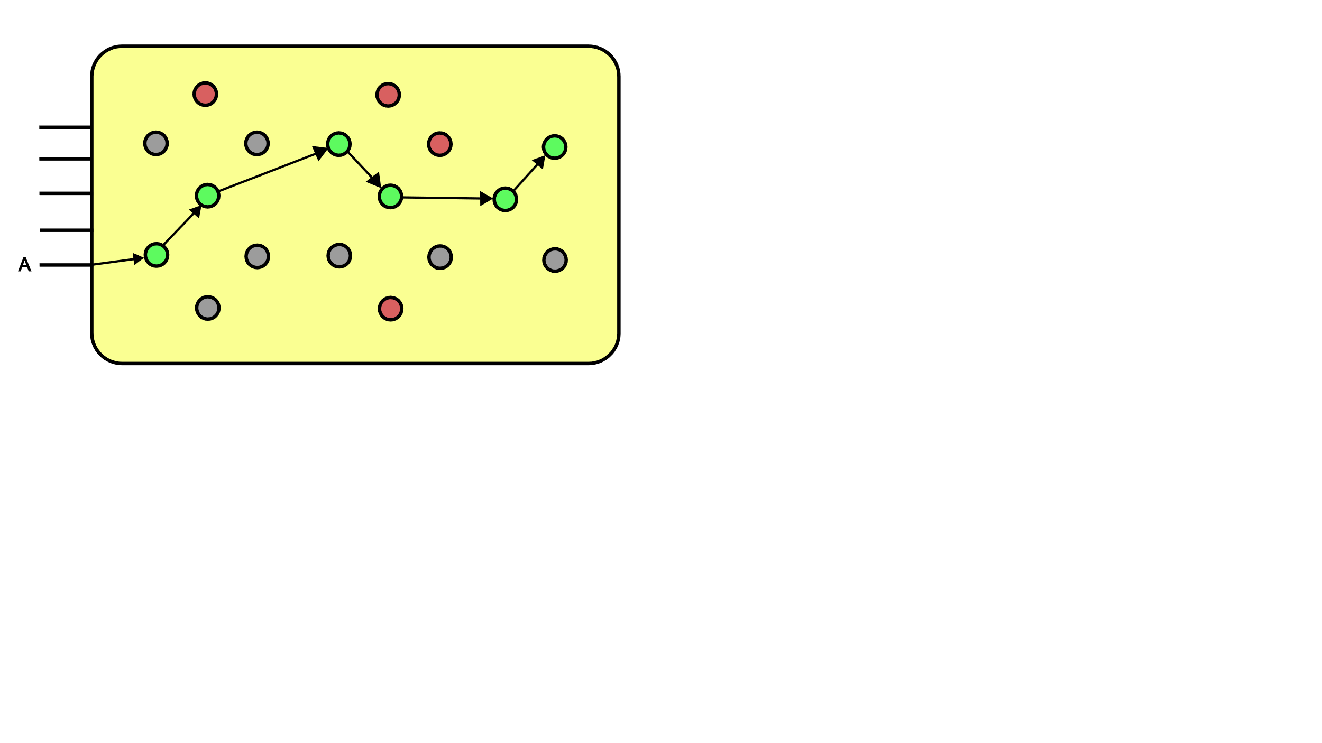
Типы верификации их применимость для RISC-V ядер Формальная верификация и симуляция

Slide 78

Типы верификации их применимость для RISC-V ядер Формальная верификация и симуляция

Slide 79

Типы верификации их применимость для RISC-V ядер Формальная верификация и симуляция

Slide 80
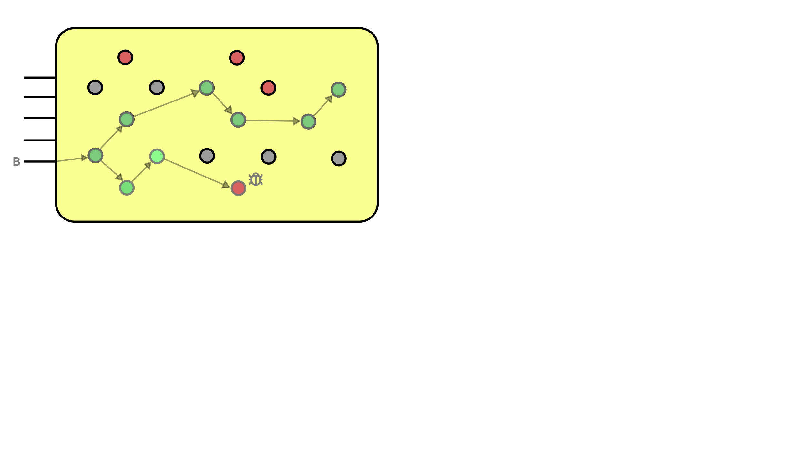
Типы верификации их применимость для RISC-V ядер Формальная верификация и симуляция

Slide 81

Типы верификации их применимость для RISC-V ядер Формальная верификация и симуляция

Slide 82
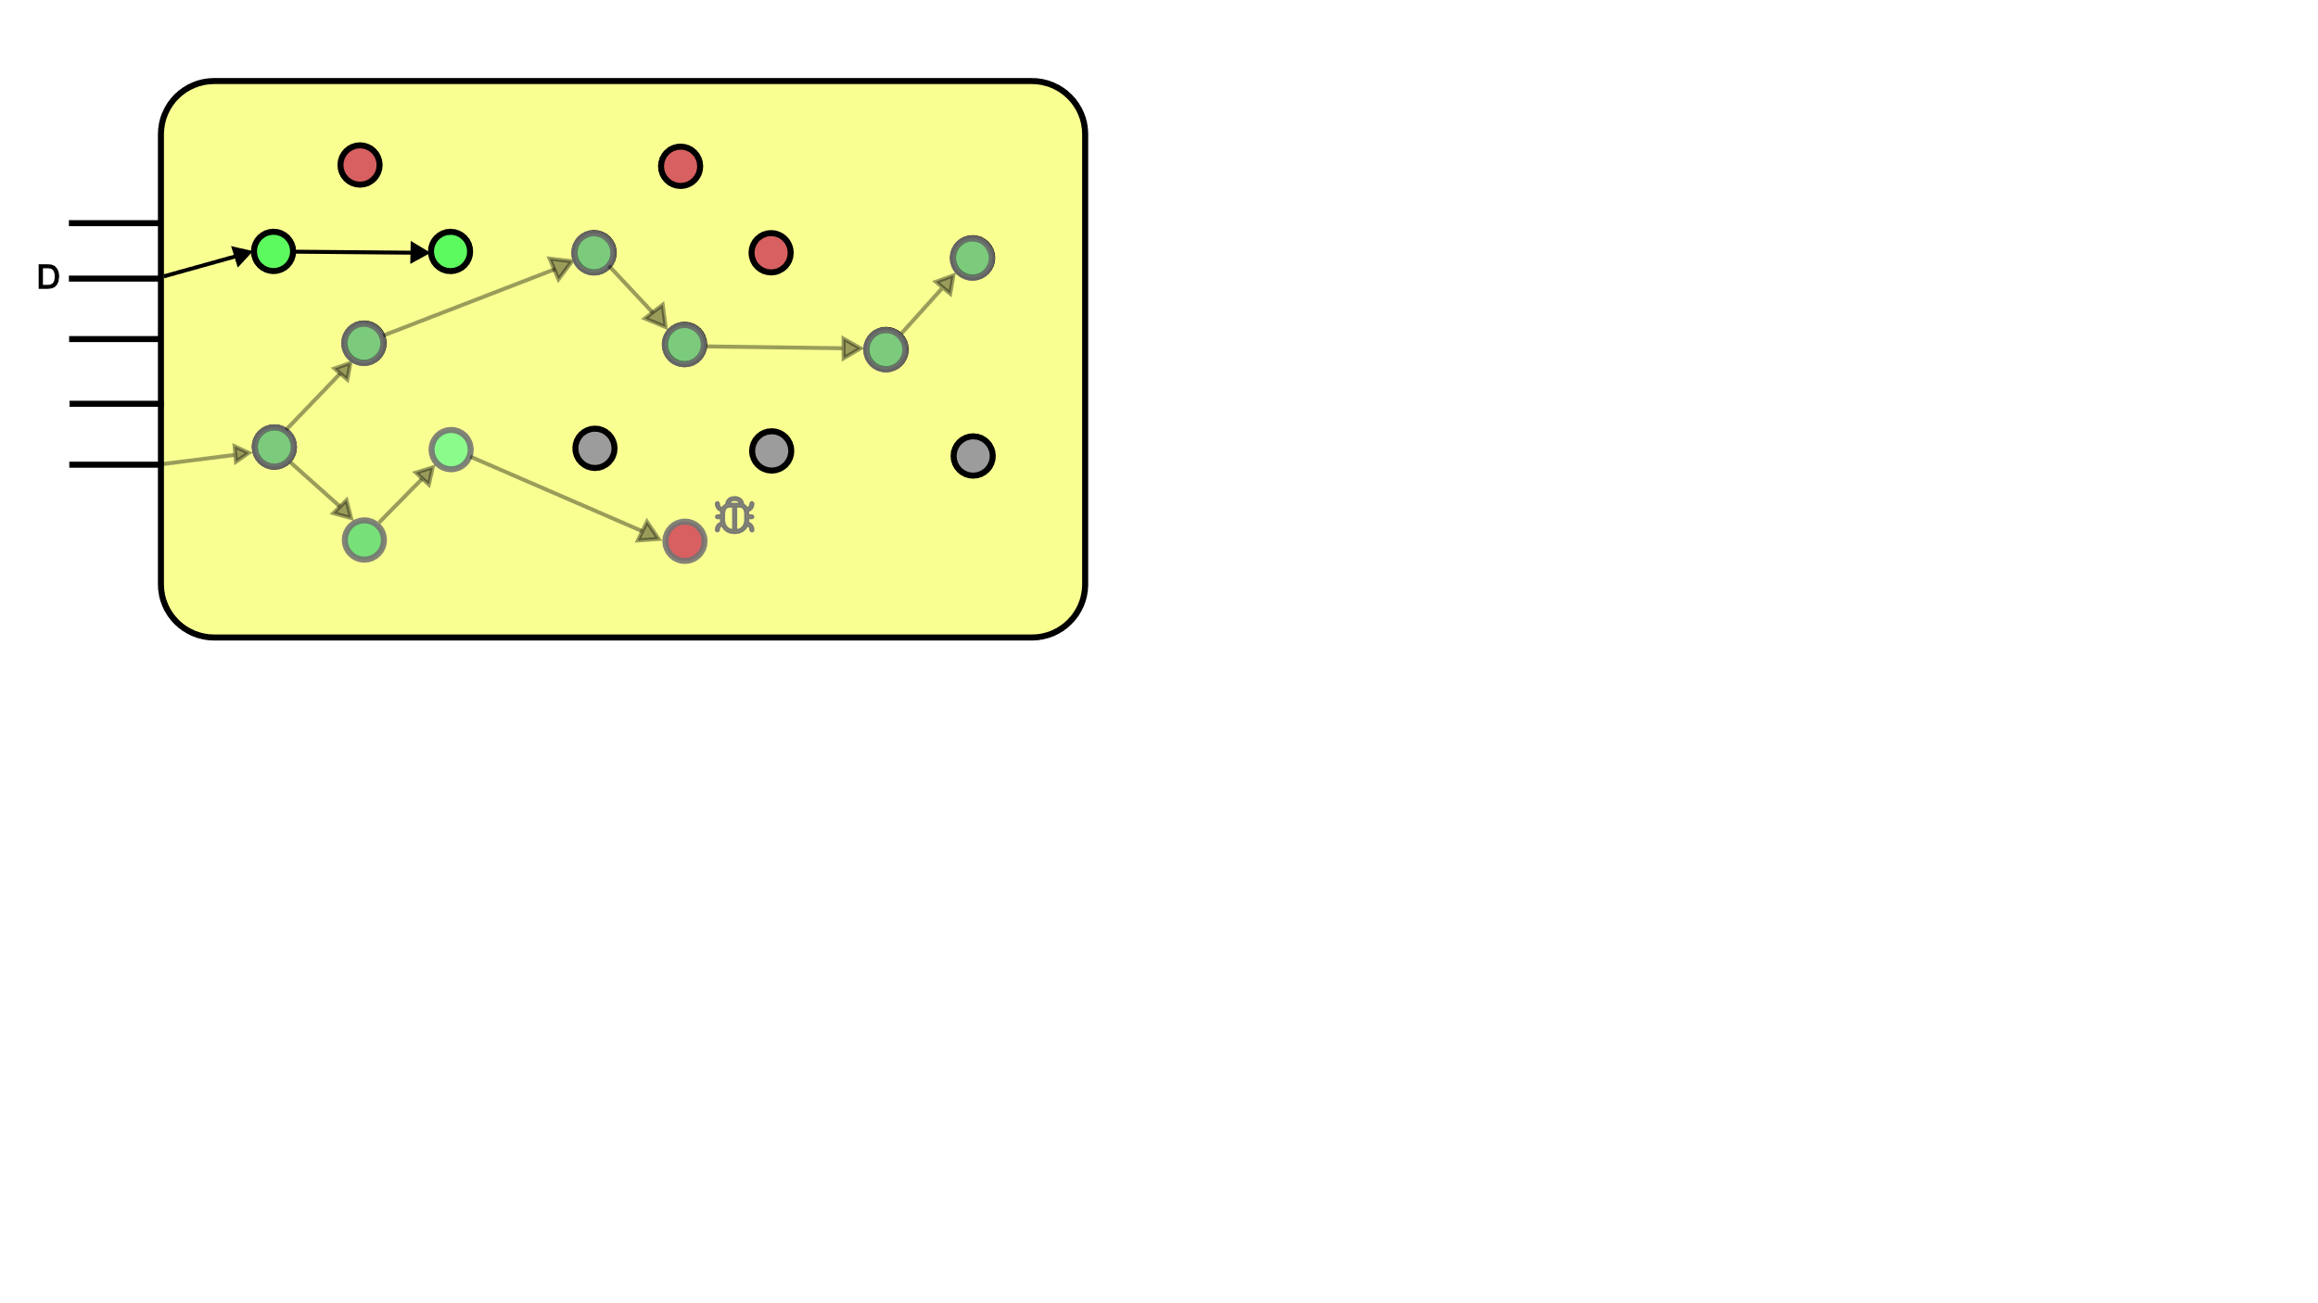
Типы верификации их применимость для RISC-V ядер Формальная верификация и симуляция

Slide 83

Типы верификации их применимость для RISC-V ядер Формальная верификация и симуляция

Slide 84

Типы верификации их применимость для RISC-V ядер Формальная верификация и симуляция

Slide 85
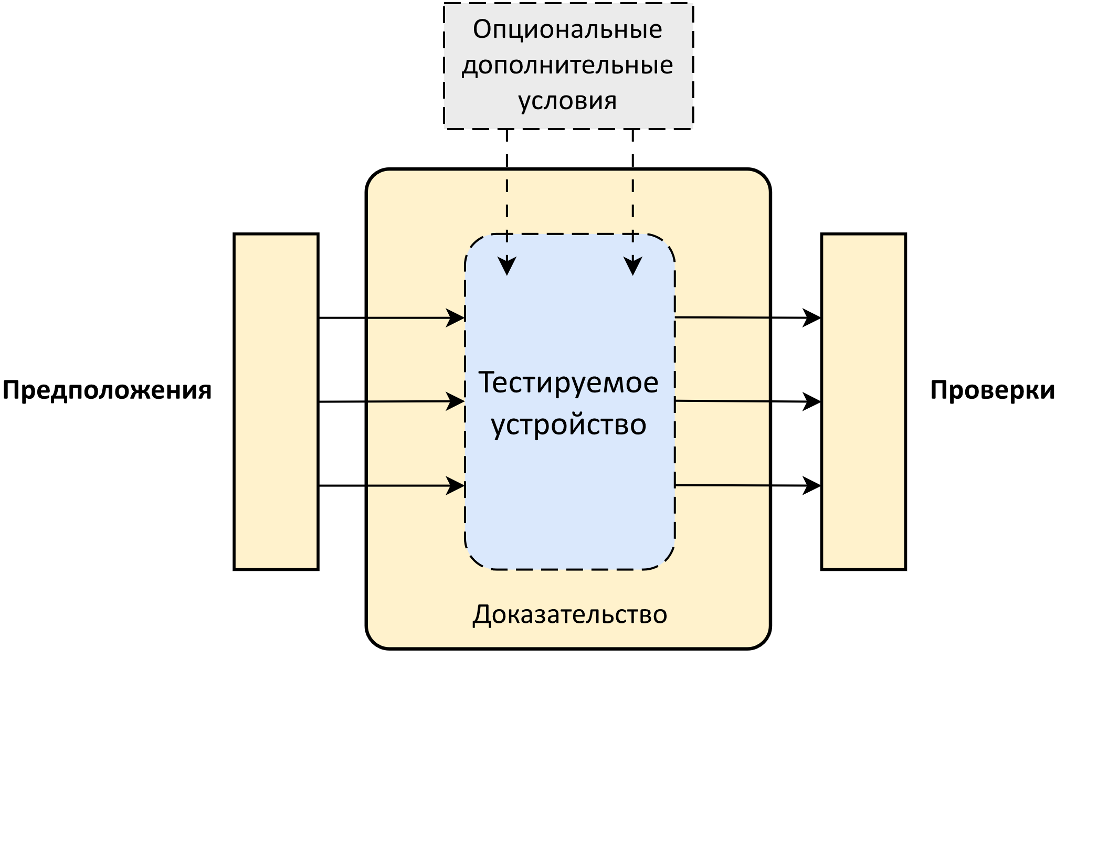
Типы верификации их применимость для RISC-V ядер Формальная верификация и симуляция

Slide 86
Типы верификации их применимость для RISC-V ядер Формальная верификация и симуляция
assume property (prop);
property prop;
@(posedge clk) req1 ##2 req2;
endproperty
assert property (prop);
property prop;
@(posedge clk) !ack ##2 bad;
endproperty
always_ff @( clk ) begin
a <= b;
end
assign c = a;

Slide 87
Типы верификации их применимость для RISC-V ядер Формальная верификация и симуляция

Slide 88
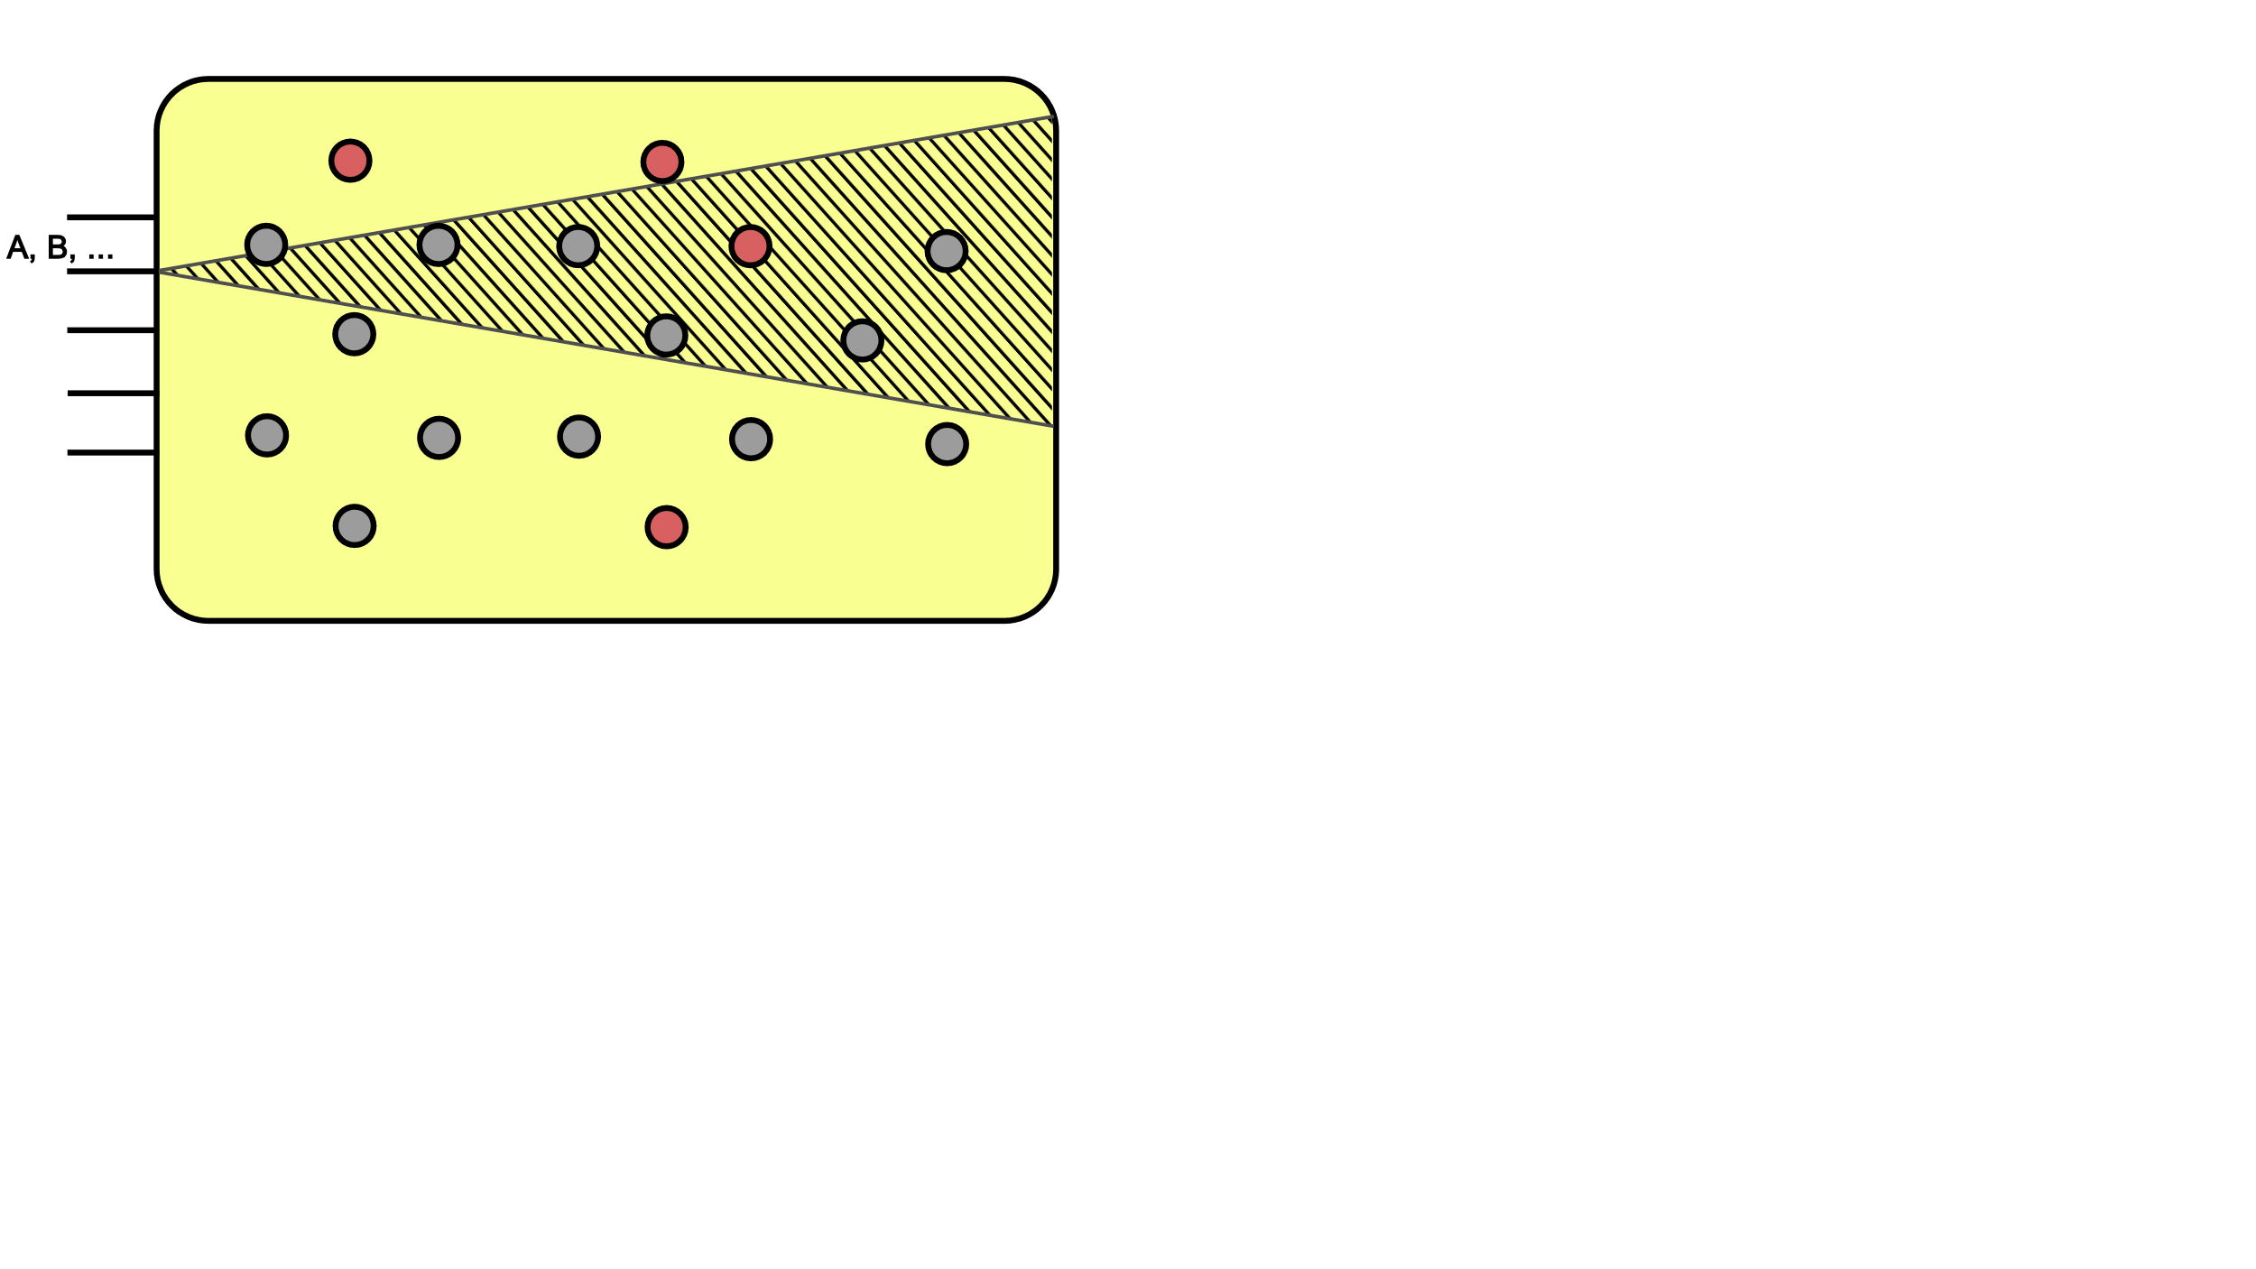
Типы верификации их применимость для RISC-V ядер Формальная верификация и симуляция

Slide 89

Типы верификации их применимость для RISC-V ядер Формальная верификация и симуляция

Slide 90

Типы верификации их применимость для RISC-V ядер Формальная верификация и симуляция

Slide 91
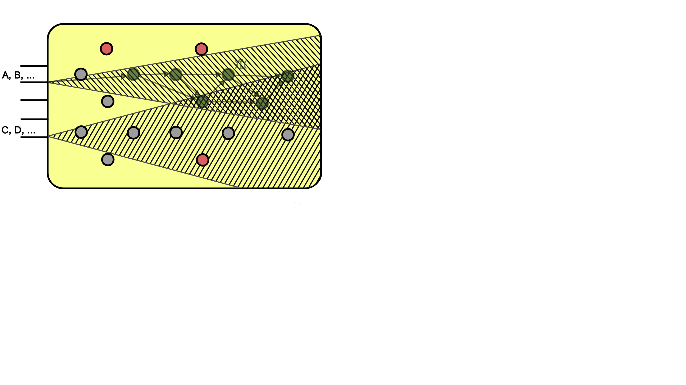
Типы верификации их применимость для RISC-V ядер Формальная верификация и симуляция

Slide 92
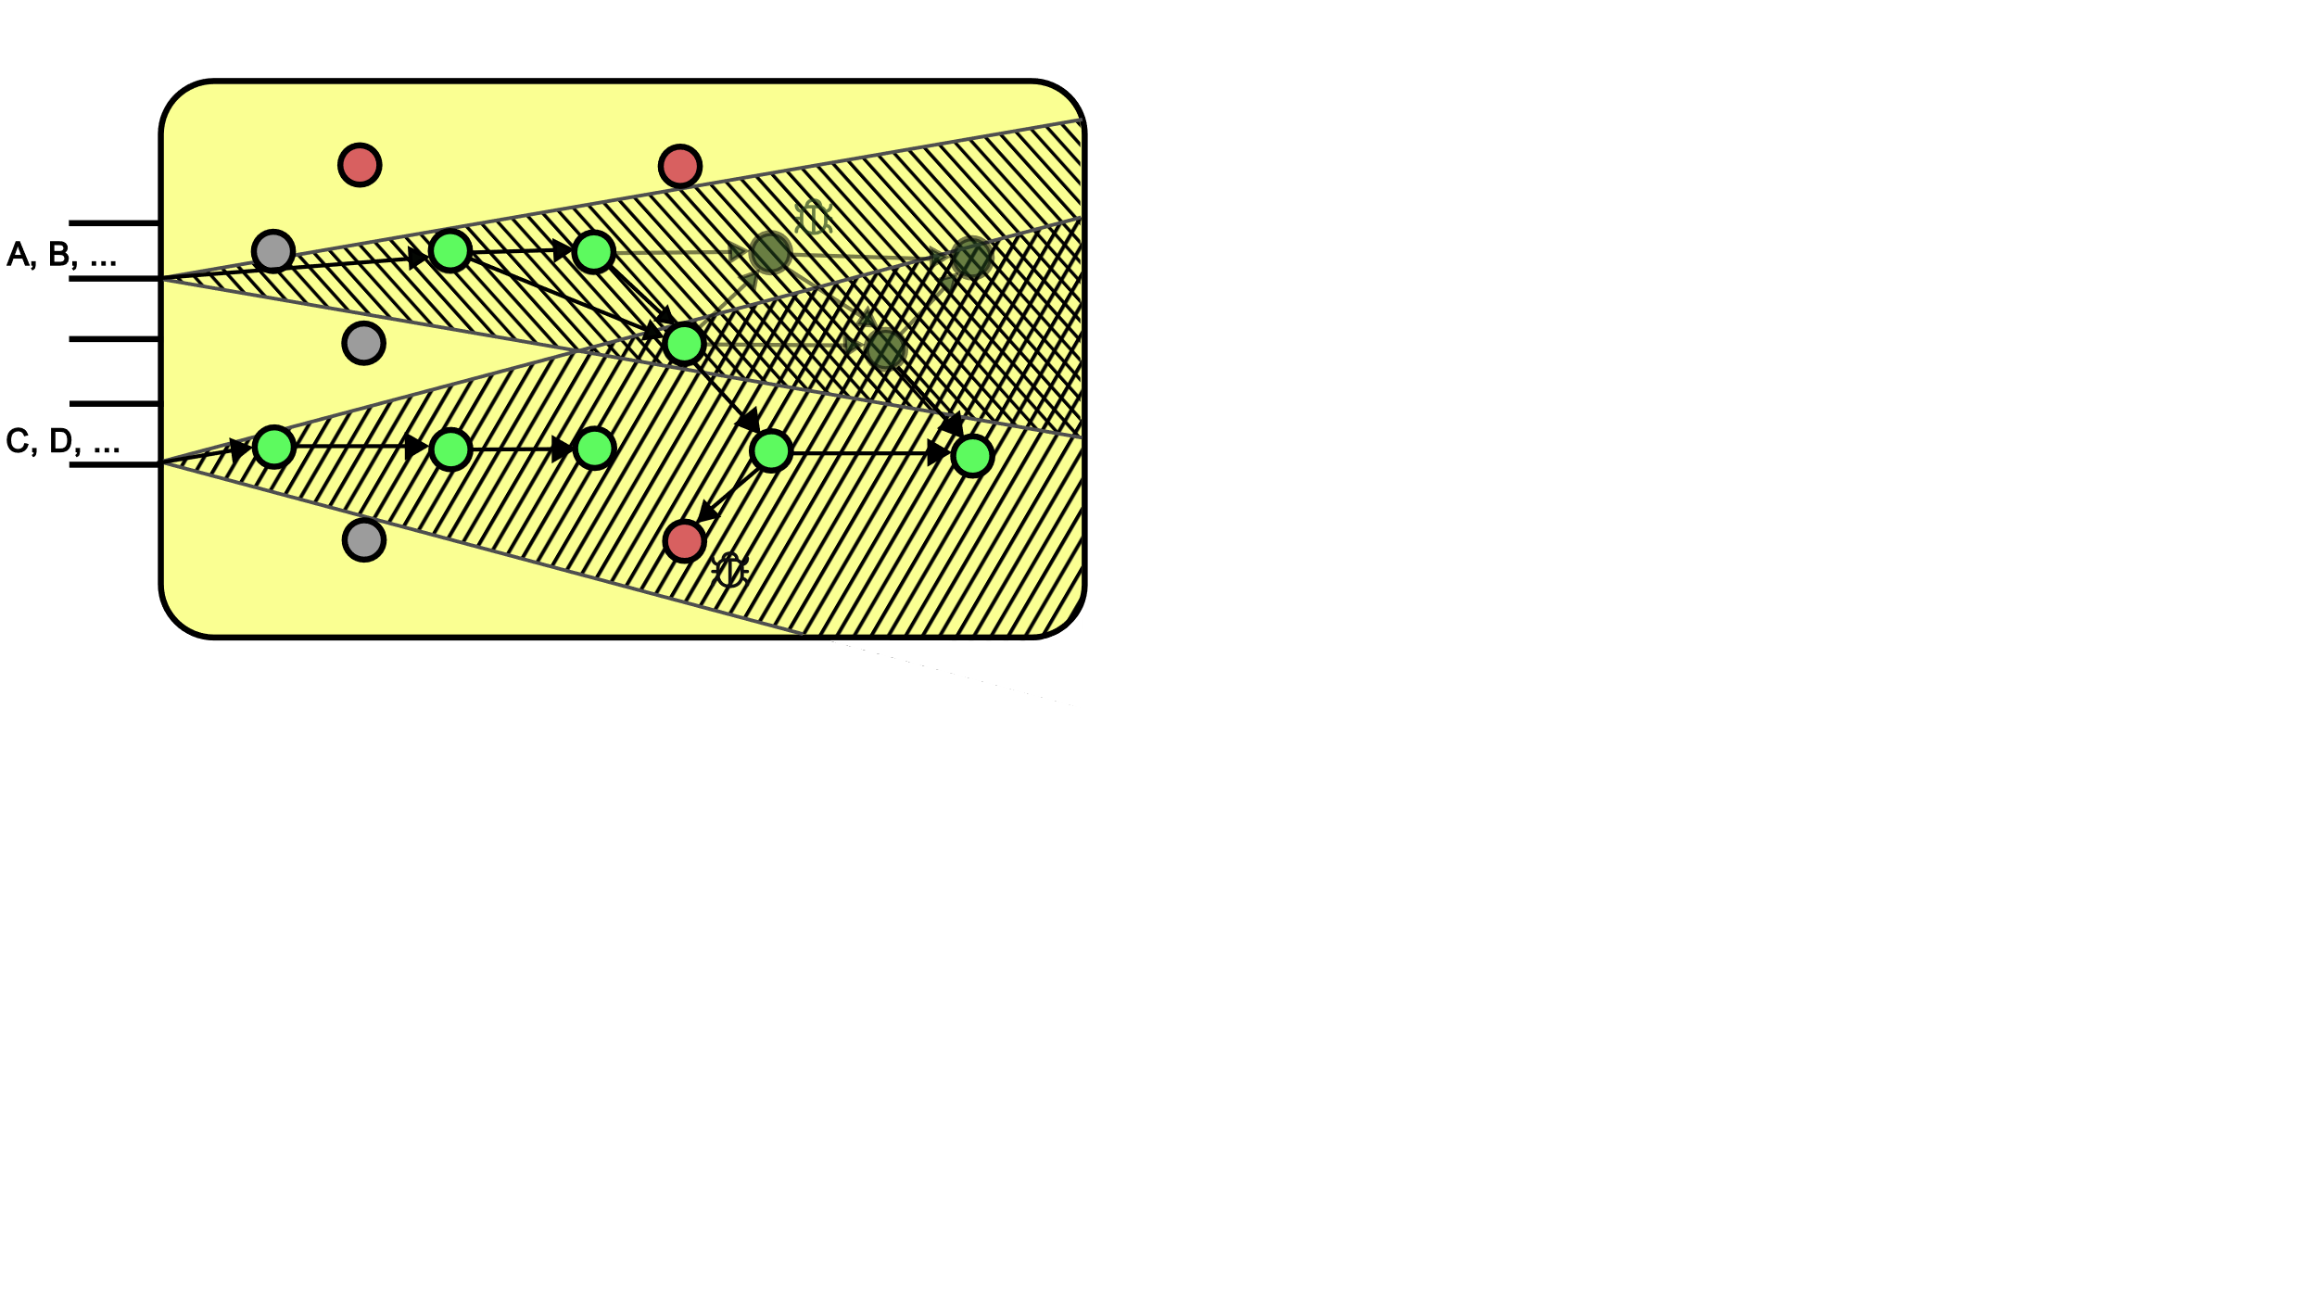
Типы верификации их применимость для RISC-V ядер Формальная верификация и симуляция

Slide 93

Типы верификации их применимость для RISC-V ядер Формальная верификация и симуляция

Slide 94
Типы верификации их применимость для RISC-V ядер Формальная верификация и симуляция

Slide 95
Типы верификации их применимость для RISC-V ядер Формальная верификация и симуляция
Симуляция
Формальная верификация

Slide 96
Типы верификации их применимость для RISC-V ядер Формальная верификация и симуляция
Симуляция
Формальная верификация

Slide 97
Типы верификации их применимость для RISC-V ядер Формальная верификация и симуляция
Симуляция
Формальная верификация

Slide 98
Типы верификации их применимость для RISC-V ядер Формальная верификация и симуляция
Симуляция
Формальная верификация
Инженер
Воздействия
ПО

Slide 99
Типы верификации их применимость для RISC-V ядер Формальная верификация и симуляция
Симуляция
Формальная верификация
Инженер
Воздействия
ПО
Быстрее
Скорость резвёртывания
Медленнее

Slide 100
Типы верификации их применимость для RISC-V ядер Формальная верификация и симуляция
Симуляция
Формальная верификация
Инженер
Воздействия
ПО
Быстрее
Скорость резвёртывания
Медленнее
Меньше
Потенциальная надежность
Больше

Slide 101
Типы верификации их применимость для RISC-V ядер Формальная верификация и симуляция
Симуляция
Формальная верификация
Инженер
Воздействия
ПО
Быстрее
Скорость резвёртывания
Медленнее
Меньше
Потенциальная надежность
Больше
Больше
Доступность
Меньше

Slide 102
Типы верификации их применимость для RISC-V ядер Формальная верификация и симуляция
Симуляция
Формальная верификация
Инженер
Воздействия
ПО
Быстрее
Скорость резвёртывания
Медленнее
Меньше
Потенциальная надежность
Больше
Больше
Доступность
Меньше
Зависит от размера дизайна
Скорость
Зависит от размера дизайна

Slide 103
Типы верификации их применимость для RISC-V ядер Формальная верификация и симуляция
Симуляция
Формальная верификация
Инженер
Воздействия
ПО
Быстрее
Скорость резвёртывания
Медленнее
Меньше
Потенциальная надежность
Больше
Больше
Доступность
Меньше
Зависит от размера дизайна
Скорость
Зависит от размера дизайна
Всегда
Воз-ть применения
Зависит от размера дизайна

Slide 104
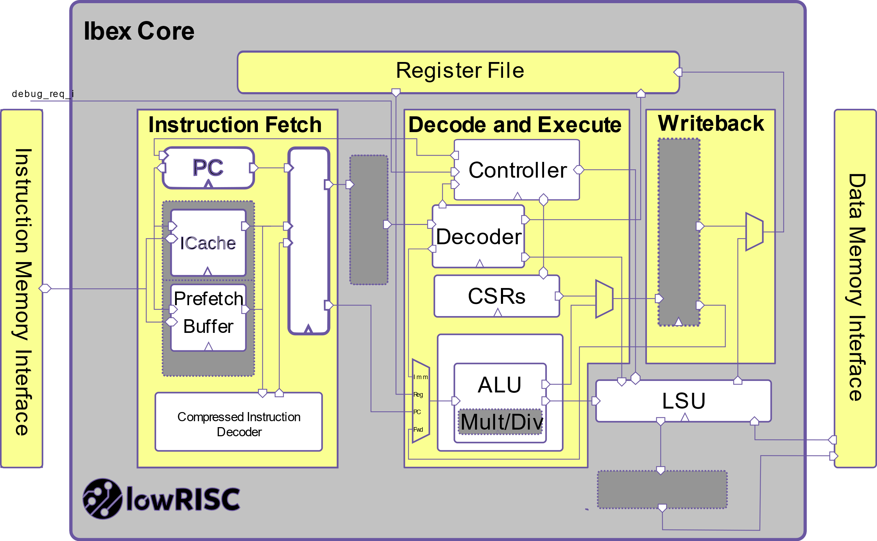
Типы верификации их применимость для RISC-V ядер Формальная верификация и симуляция

Slide 105
Типы верификации их применимость для RISC-V ядер Формальная верификация и симуляция
Для верификации целого ядра используется симуляция.
Генераторы случайных инструкций.
Высокие уровни абстракции: ООП, UVM.
Cбор функционального покрытия.
Сбор покрытия кода.
Тестовые регрессии.

Slide 106
Типы верификации их применимость для RISC-V ядер Формальная верификация и симуляция
Для верификации отдельных блоков используется формальная верификация.
Симуляция тоже используется.
Все зависит от сложности дизайна.
Для верификации "критических" блоков – формальная верификация.

Slide 107
Типы верификации их применимость для RISC-V ядер Формальная верификация и симуляция
Существуют примеры формальной верификации целых ядер , однако такой подход все не является типичным для индустрии в настоящее время.
Используется интерфейс RVFI.
Formal Verification of RISC-V cores with riscv-formal, Clifford Wolf
github.com/SymbioticEDA/riscv-formal/tree/master/cores/picorv32

Slide 108
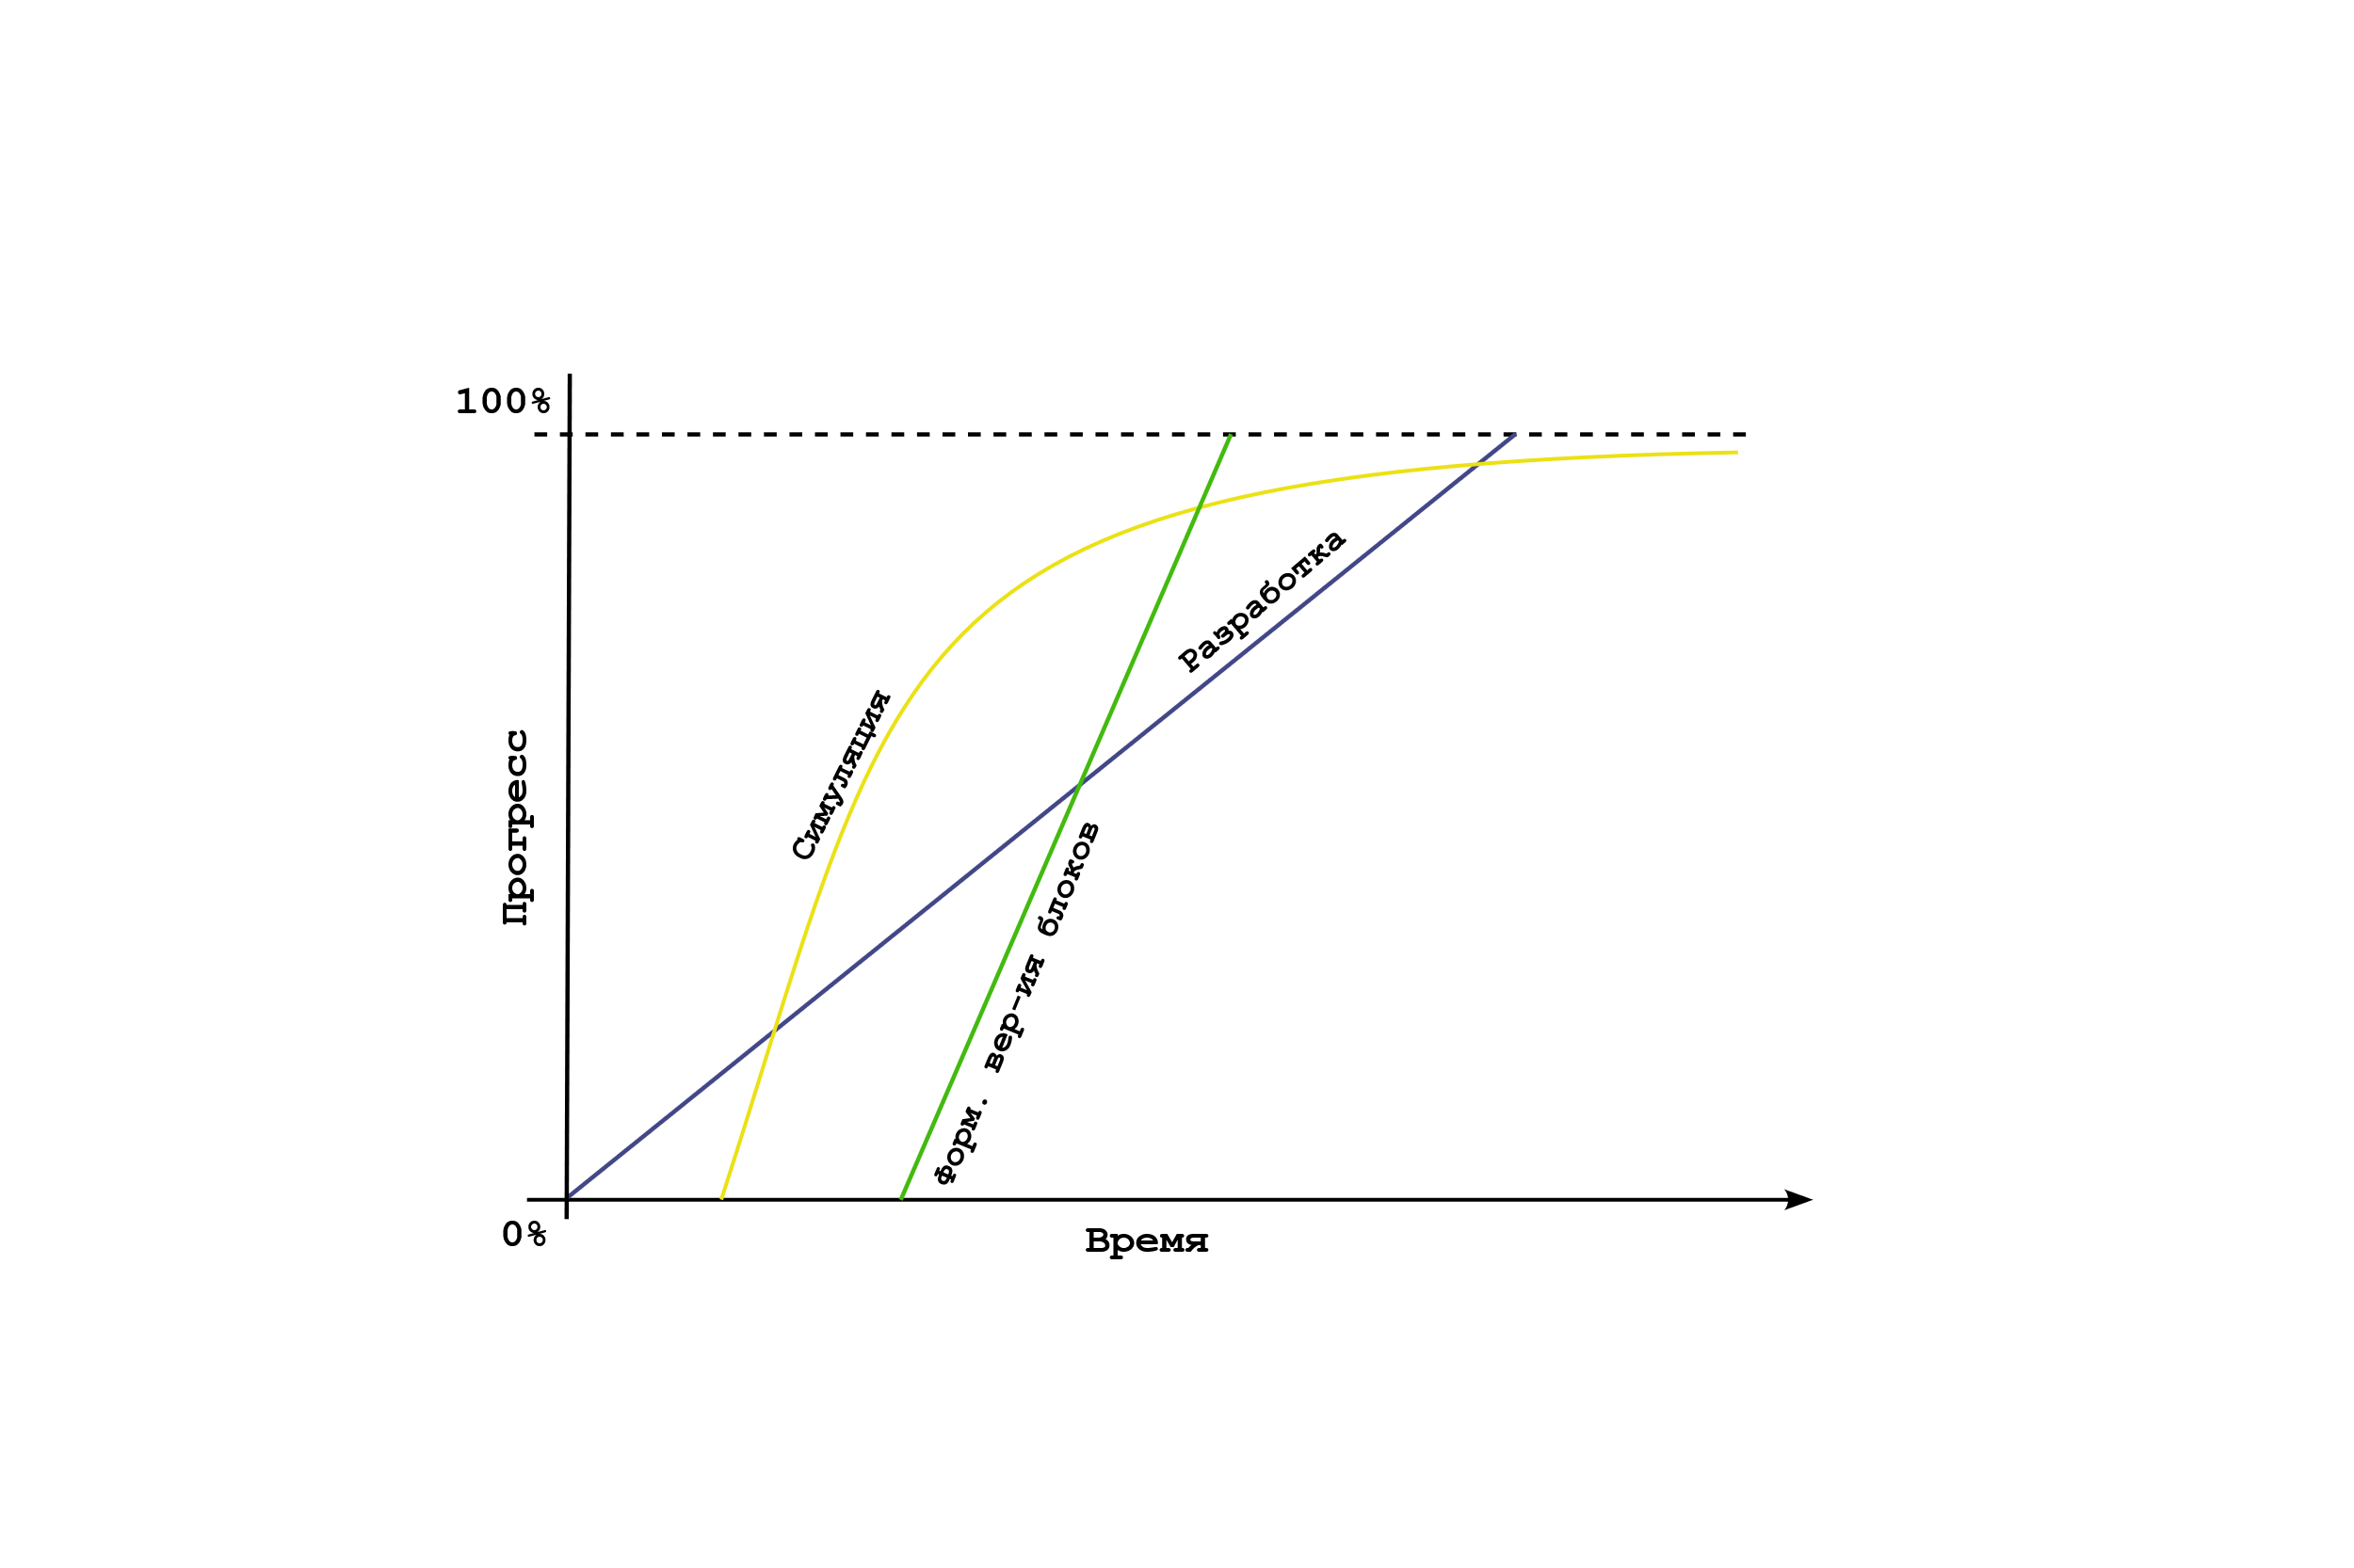
Типы верификации их применимость для RISC-V ядер Формальная верификация и симуляция

Slide 109
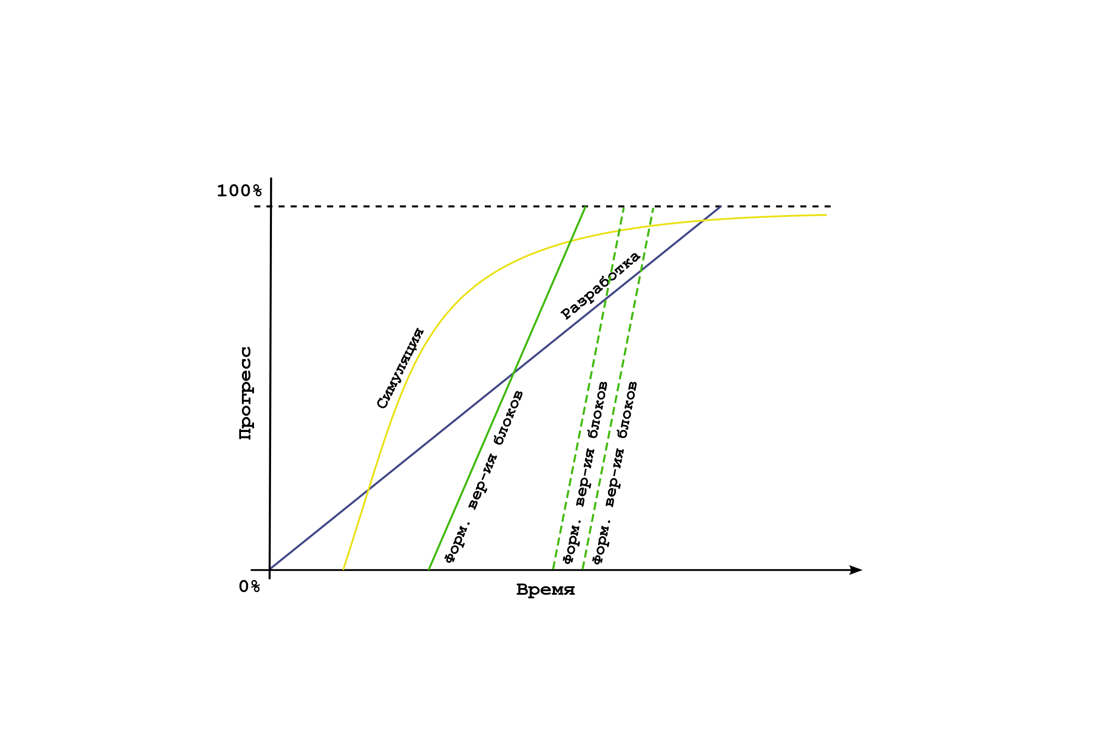
Типы верификации их применимость для RISC-V ядер Формальная верификация и симуляция

Slide 110
Типы верификации их применимость для RISC-V ядер Формальная верификация и симуляция
RTL:Assertions:Coverage – 1:0:0

Slide 111
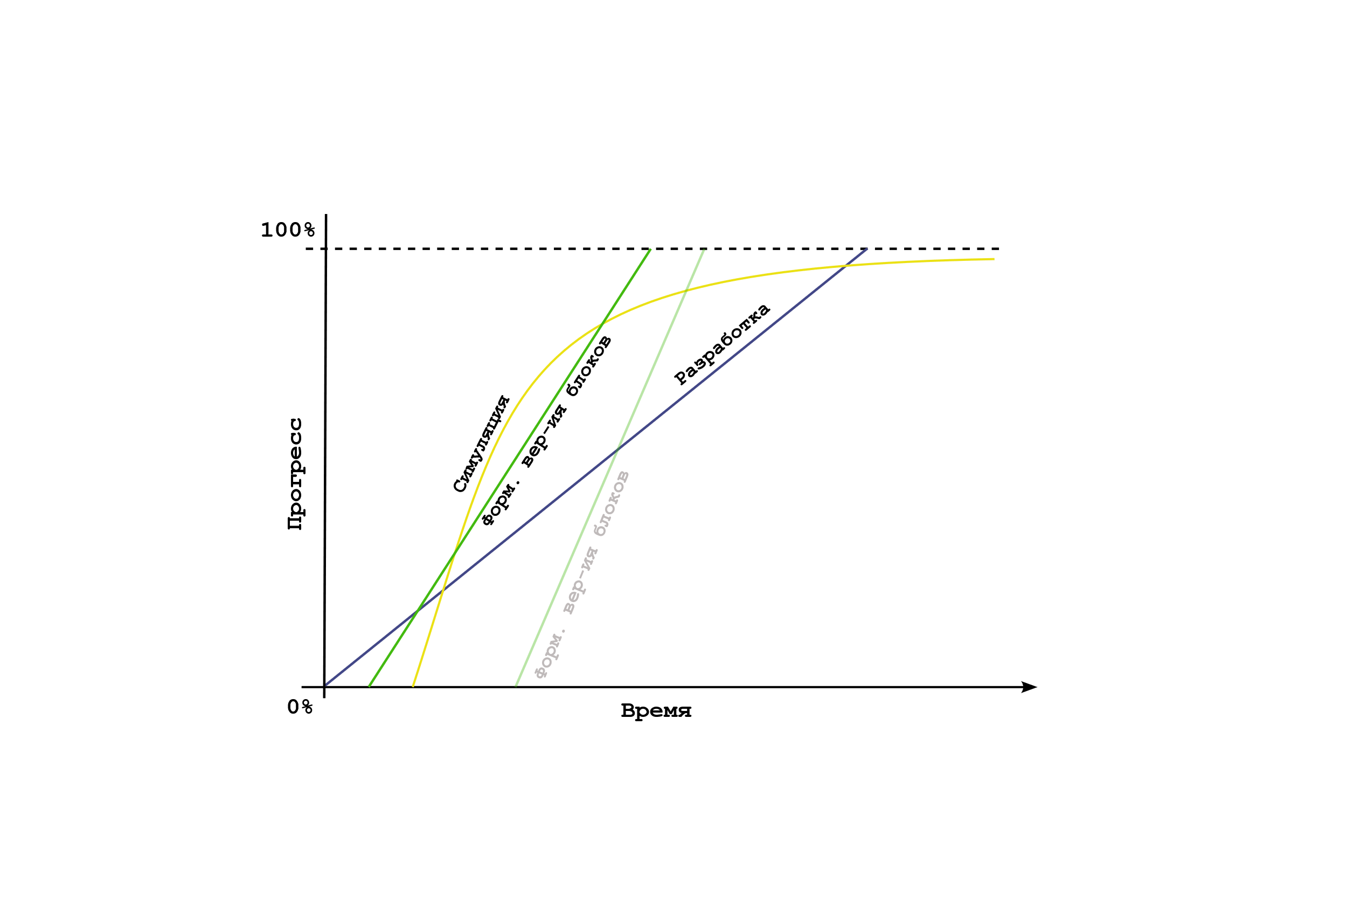
Типы верификации их применимость для RISC-V ядер Формальная верификация и симуляция
RTL:Assertions:Coverage – 1:0:0
RTL:Assertions:Coverage – 1:1:1

Slide 112
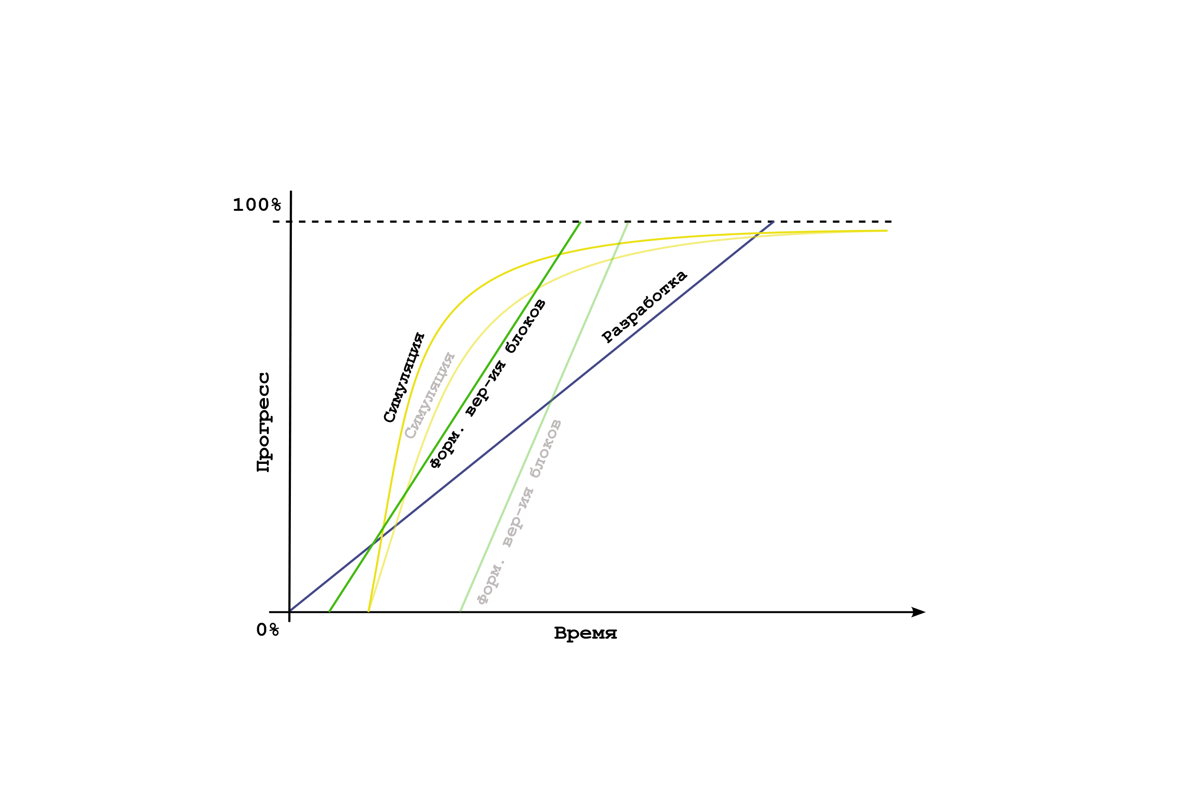
Типы верификации их применимость для RISC-V ядер Формальная верификация и симуляция
RTL:Assertions:Coverage – 1:0:0
RTL:Assertions:Coverage – 1:1:1

Slide 113
Типы верификации их применимость для RISC-V ядер Формальная верификация и симуляция
RTL:Assertions:Coverage – 1:1:1

Slide 114
Типы верификации их применимость для RISC-V ядер Формальная верификация и симуляция
RTL:Assertions:Coverage – 1:1:1

Slide 115
Типы верификации их применимость для RISC-V ядер Формальная верификация и симуляция
assume property (prop);
property prop;
@(posedge clk) req1 ##2 req2;
endproperty
assert property (prop);
property prop;
@(posedge clk) !ack ##2 bad;
endproperty
always_ff @( clk ) begin
a <= b;
end
assign c = a;
RTL:Assertions:Coverage – 1:1:1

Slide 116
Типы верификации их применимость для RISC-V ядер Формальная верификация и симуляция
assume property (prop);
property prop;
@(posedge clk) req1 ##2 req2;
endproperty
assert property (prop);
property prop;
@(posedge clk) !ack ##2 bad;
endproperty
always_ff @( clk ) begin
a <= b;
end
assign c = a;
RTL:Assertions:Coverage – 1:1:1

Slide 117
Верификация на основе симуляции и ее типы Формальная верификация и симуляция
Для верификации отдельных блоков используется формальная верификация.
Для верификации целого ядра используется симуляция.

Slide 118
Верификация на основе симуляции и ее типы Симуляция – основа
Для верификации отдельных блоков используется формальная верификация.
Для верификации целого ядра используется симуляция.

Slide 119
Верификация на основе симуляции и ее типы Симуляция – основа
Для верификации отдельных блоков используется формальная верификация.
Для верификации целого ядра используется симуляция.

Slide 120
Верификация на основе симуляции и ее типы "Hello world!"

Slide 121
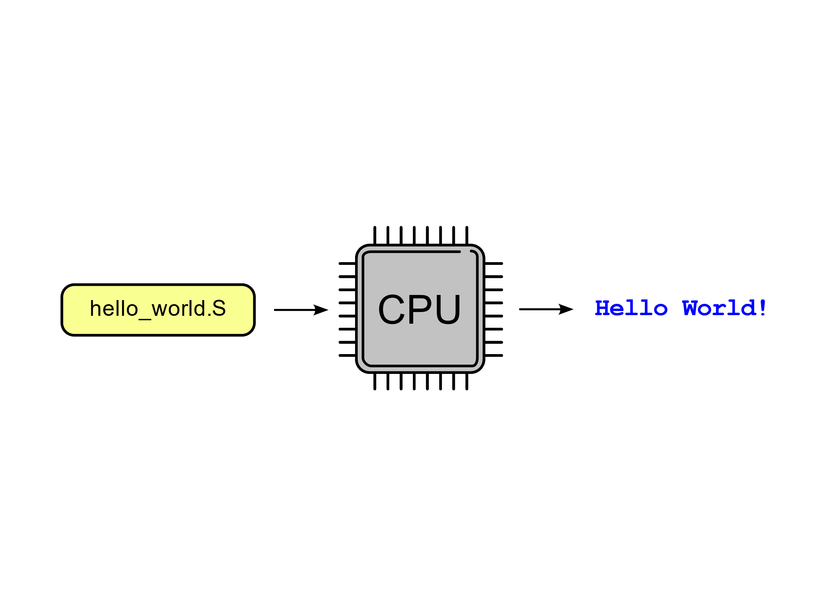
Верификация на основе симуляции и ее типы "Hello world!"

Slide 122

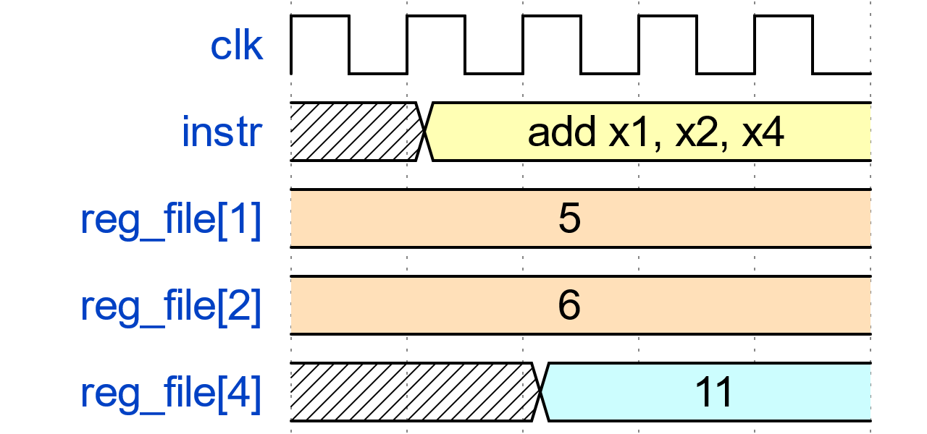
Верификация на основе симуляции и ее типы "Hello world!"

Slide 123
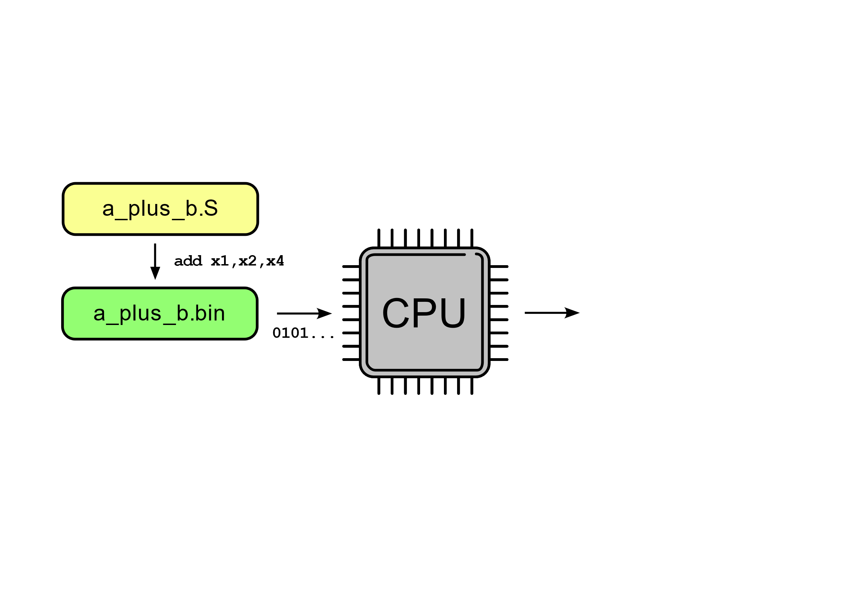
Верификация на основе симуляции и ее типы "Hello world!"

Slide 124
Верификация на основе симуляции и ее типы Тестирование с самопроверкой

Slide 125
Верификация на основе симуляции и ее типы Тестирование с самопроверкой

Slide 126

Верификация на основе симуляции и ее типы Тестирование с самопроверкой

Slide 127
Верификация на основе симуляции и ее типы Тестирование с самопроверкой

Slide 128
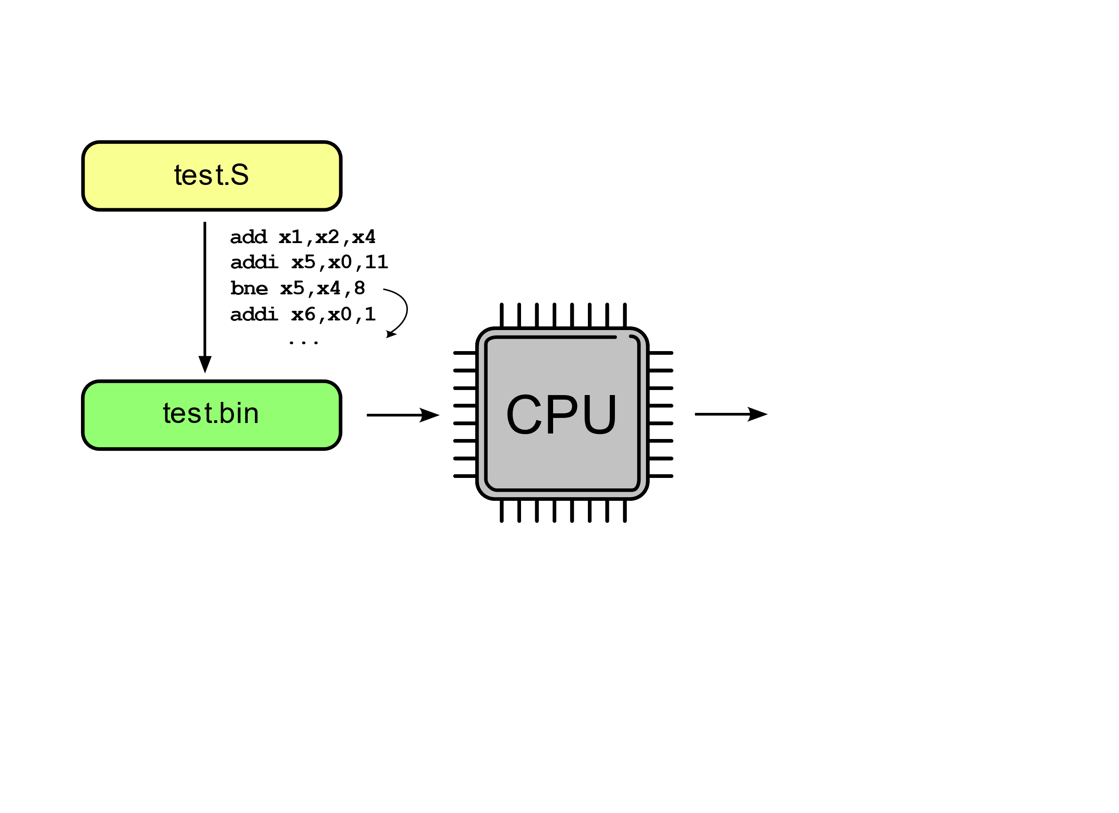
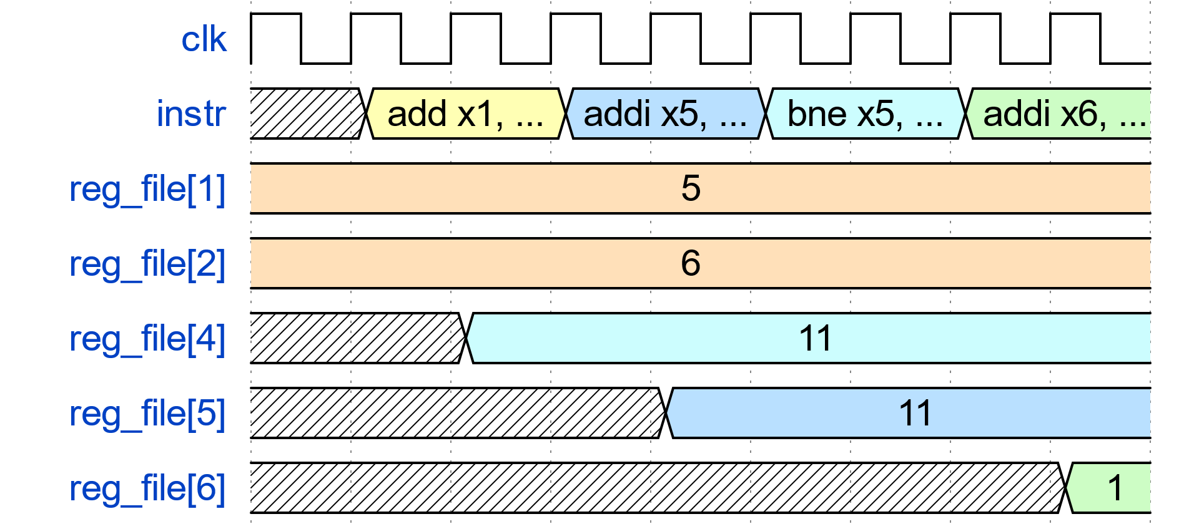
Верификация на основе симуляции и ее типы Тестирование с самопроверкой

Slide 129
Верификация на основе симуляции и ее типы Тестирование с самопроверкой
github.com/riscv-software-src/riscv-tests
github.com/riscv-non-isa/riscv-arch-test

Slide 130
Верификация на основе симуляции и ее типы Сравнение файлов трассировки

Slide 131
Верификация на основе симуляции и ее типы Сравнение файлов трассировки

Slide 132
Верификация на основе симуляции и ее типы Сравнение файлов трассировки

Slide 133
Верификация на основе симуляции и ее типы Сравнение файлов трассировки

Slide 134
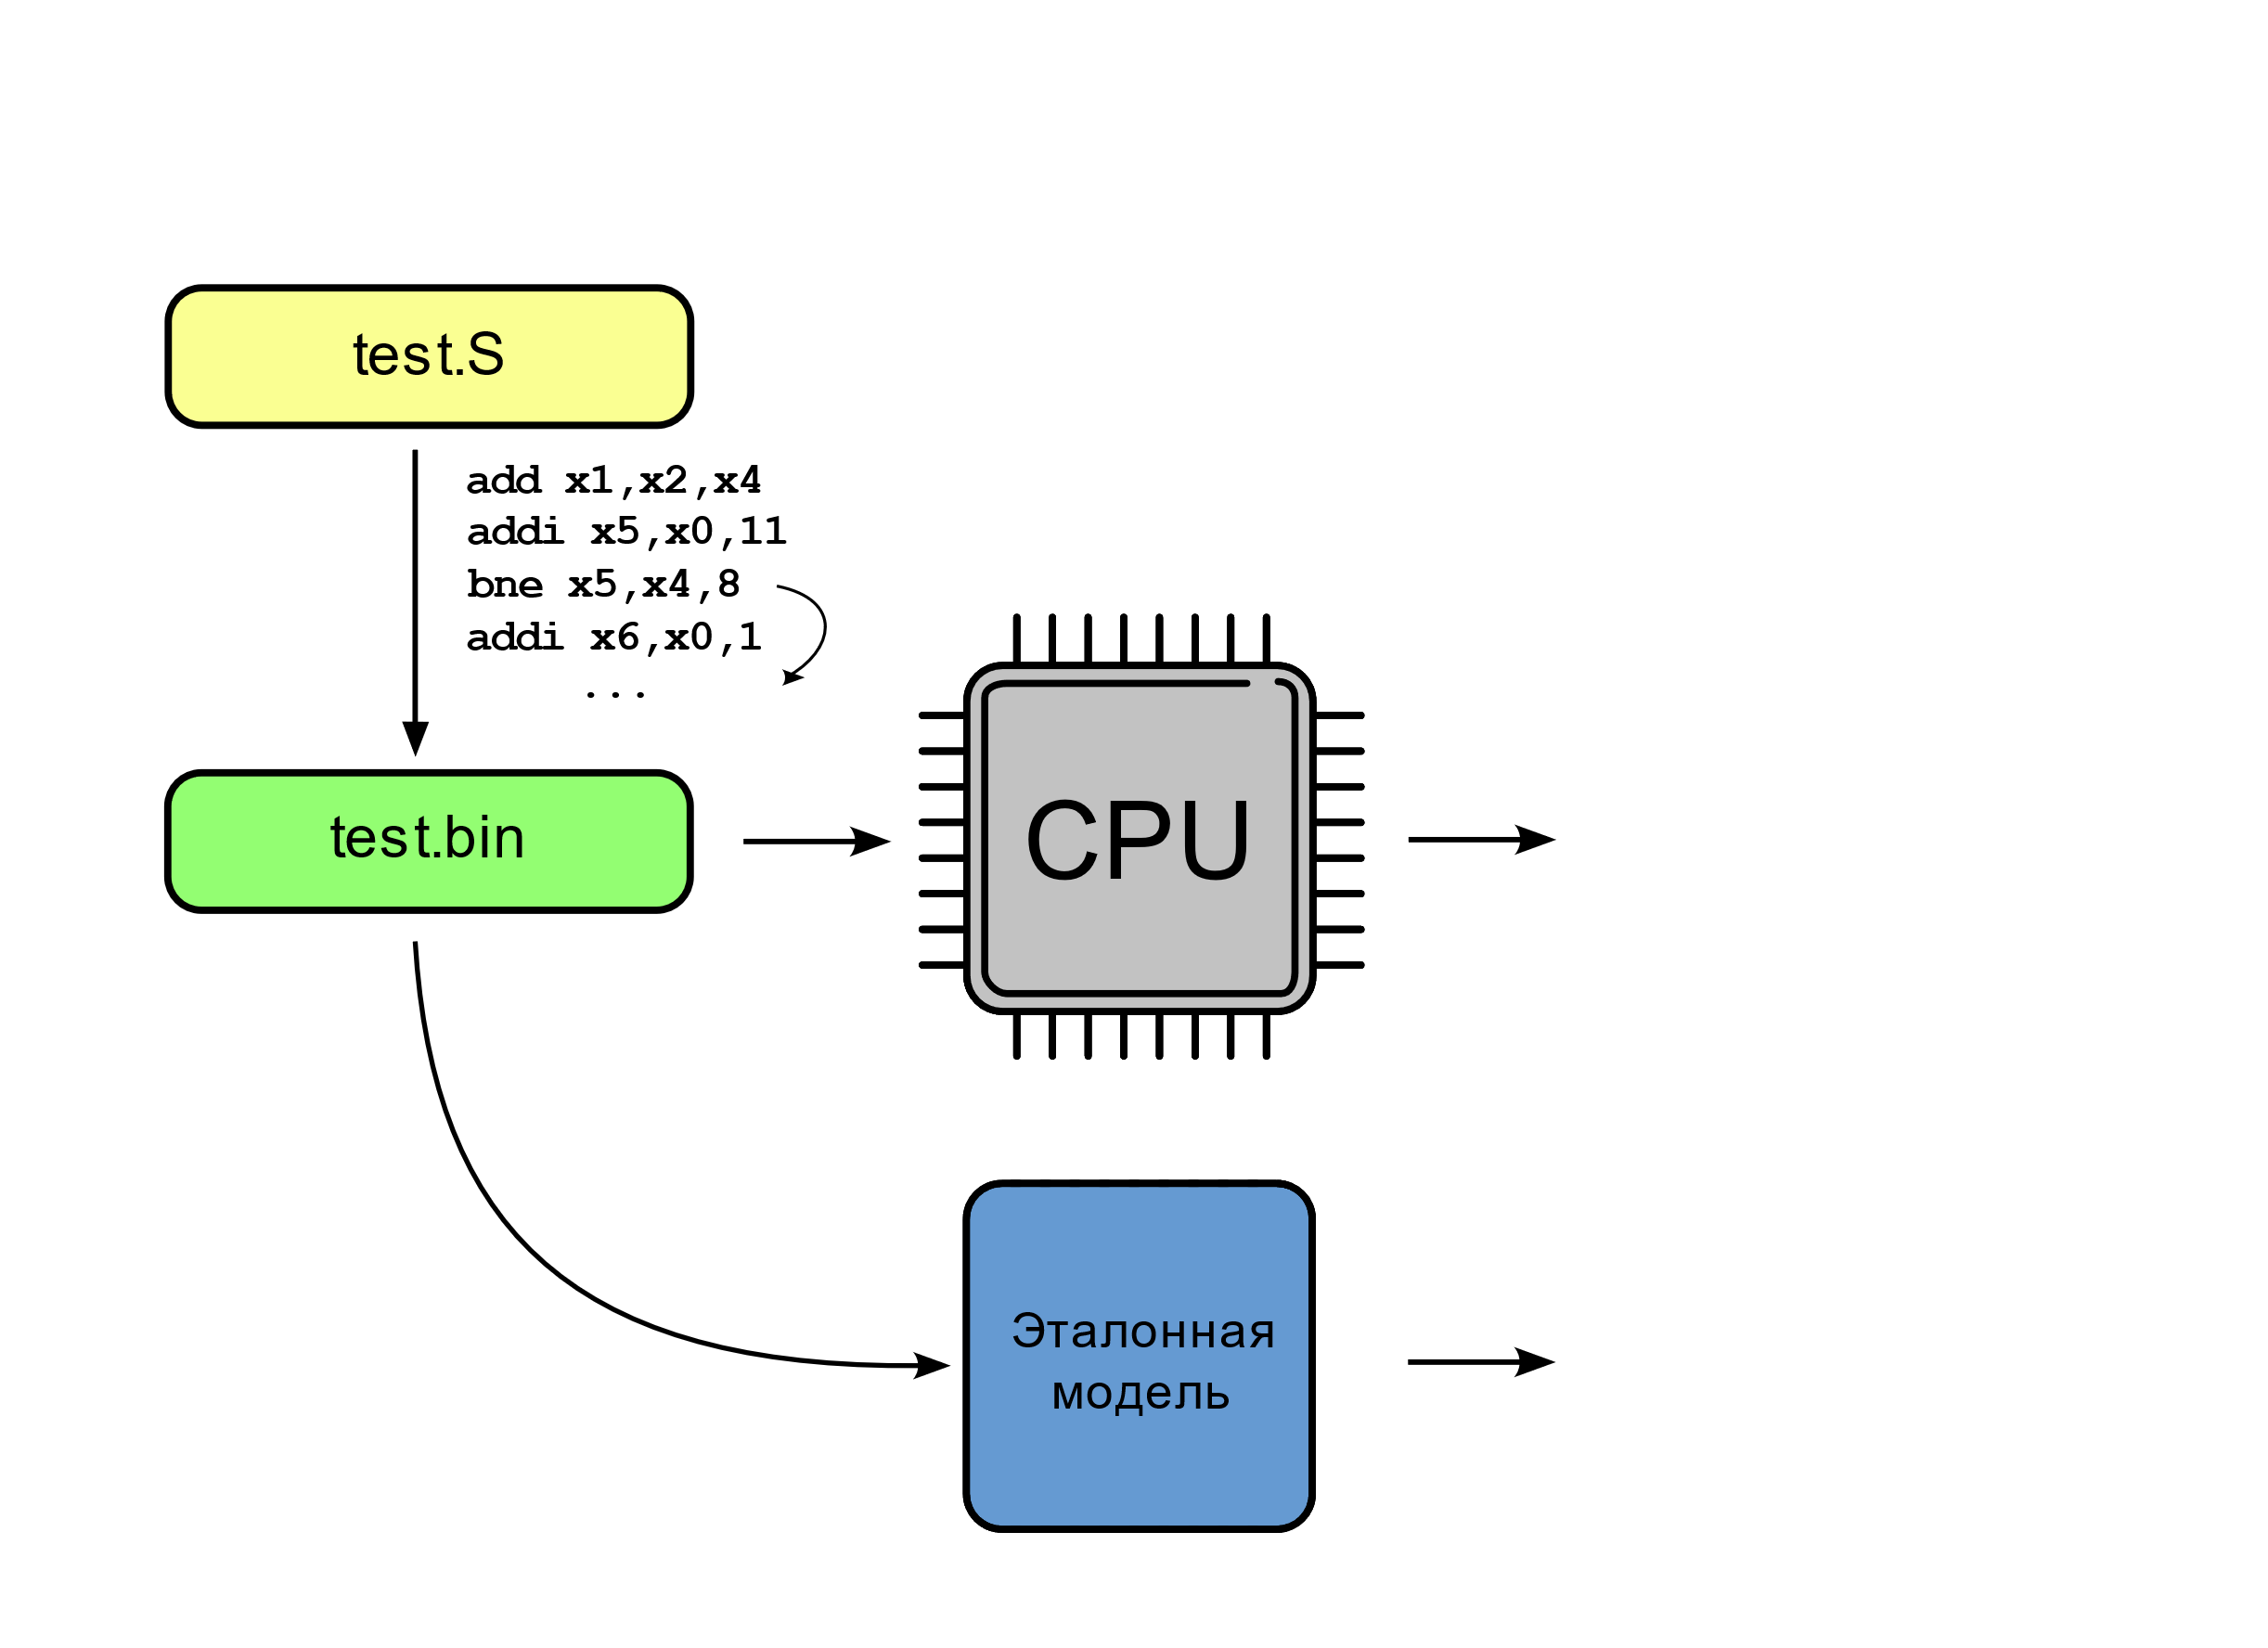
Верификация на основе симуляции и ее типы Сравнение файлов трассировки

Slide 135



Верификация на основе симуляции и ее типы Сравнение файлов трассировки
github.com/riscv-software-src/riscv-isa-sim
github.com/chipsalliance/VeeR-ISS

Slide 136


Верификация на основе симуляции и ее типы Сравнение файлов трассировки
github.com/GregAC/rrs
github.com/cornell-brg/pydgin

Slide 137
Верификация на основе симуляции и ее типы Сравнение файлов трассировки

Slide 138
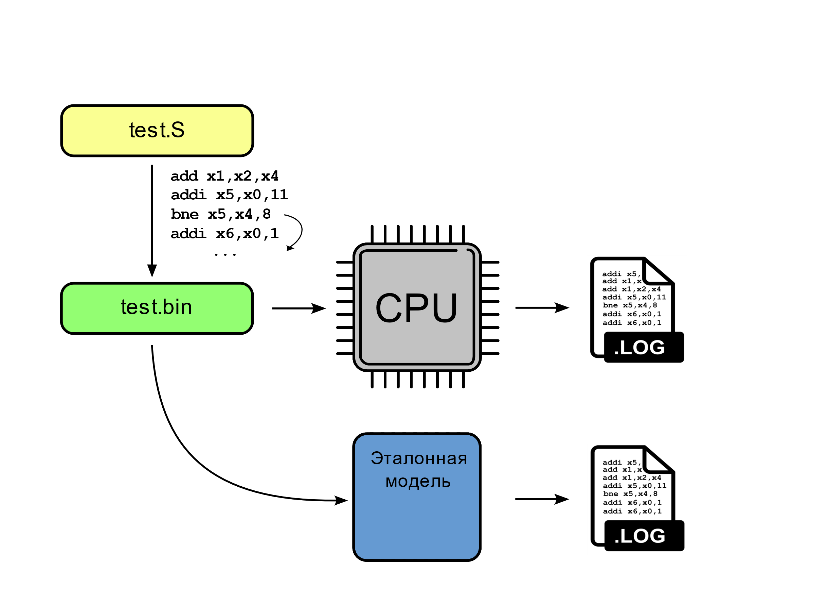
Верификация на основе симуляции и ее типы Сравнение файлов трассировки

Slide 139
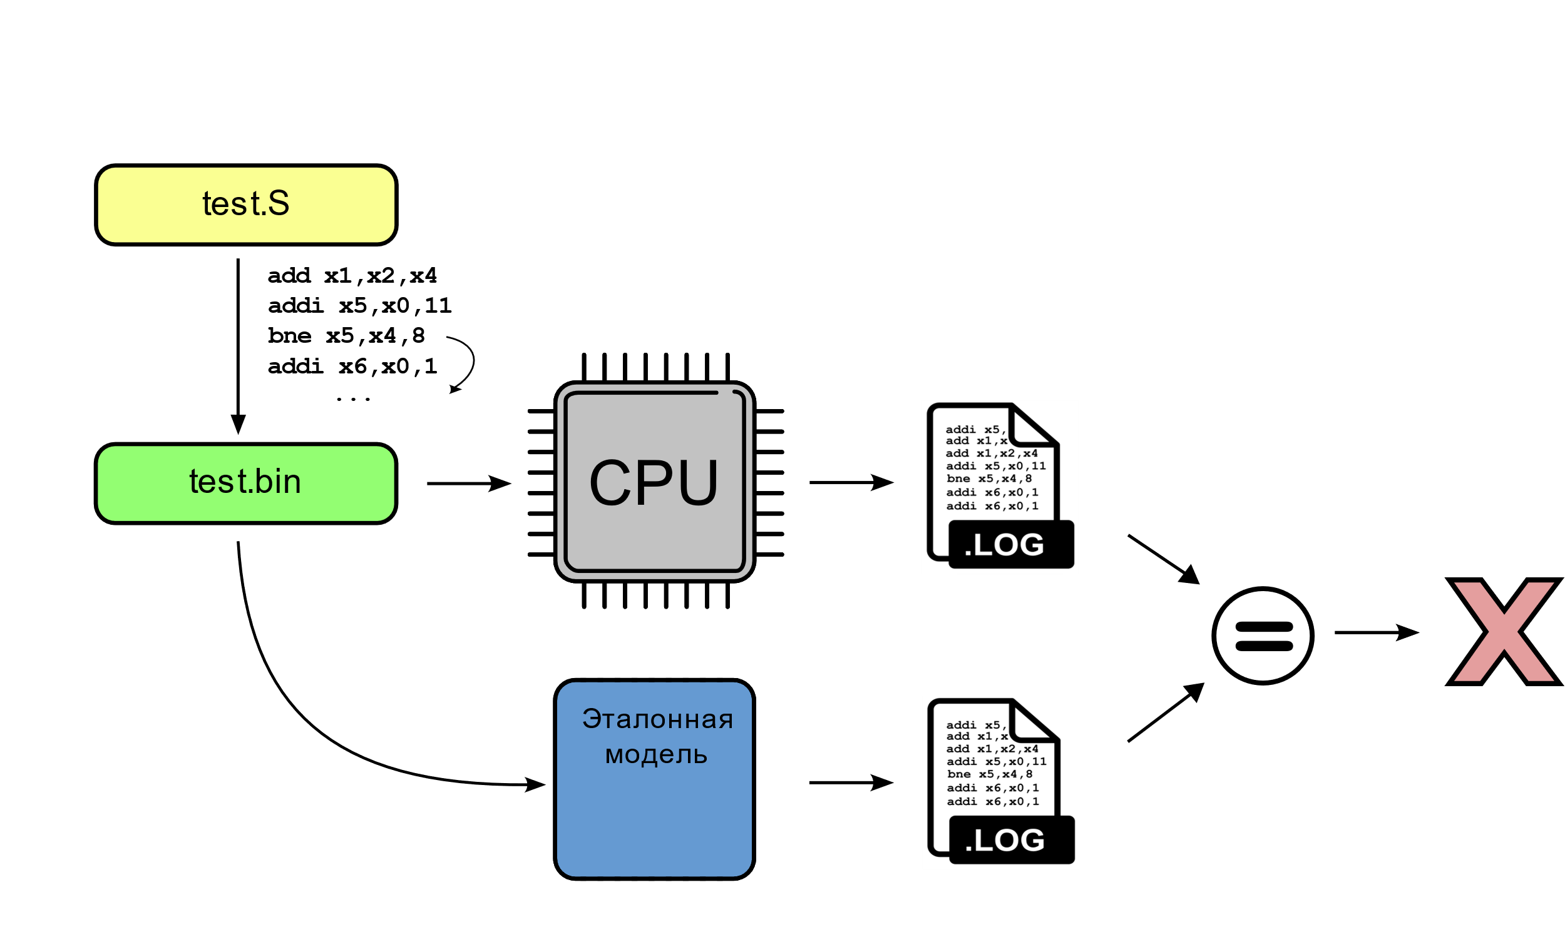
Верификация на основе симуляции и ее типы Сравнение файлов трассировки

Slide 140
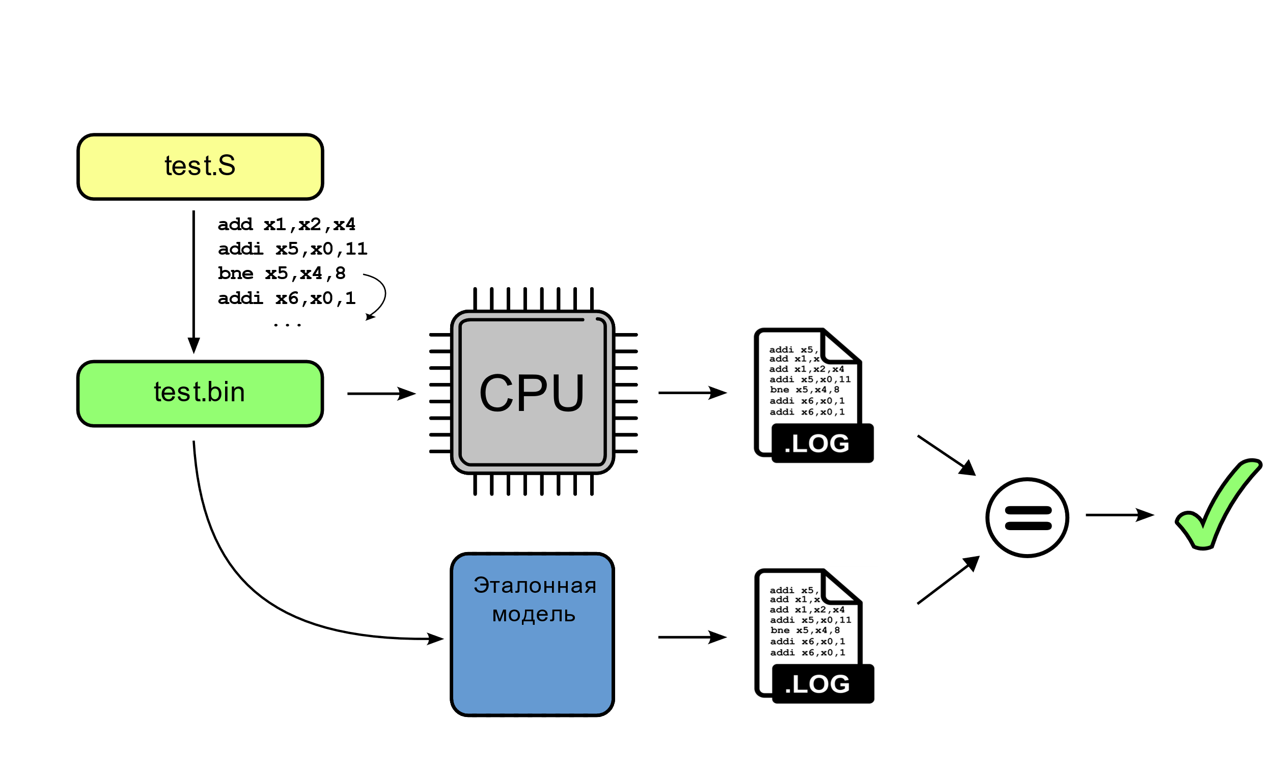
Верификация на основе симуляции и ее типы Сравнение файлов трассировки

Slide 141
Верификация на основе симуляции и ее типы Сравнение файлов трассировки

Slide 142
Верификация на основе симуляции и ее типы Сравнение файлов трассировки
RVFI

Slide 143
Верификация на основе симуляции и ее типы Сравнение файлов трассировки

Slide 144
Верификация на основе симуляции и ее типы Сравнение файлов трассировки

Slide 145

Верификация на основе симуляции и ее типы Сравнение файлов трассировки
Генераторы инструкций

Slide 146


Верификация на основе симуляции и ее типы Сравнение файлов трассировки
Генераторы инструкций
github.com/chipsalliance/riscv-dv
github.com/openhwgroup/force-riscv
forge.ispras.ru/projects/microtesk-riscv
gitlab.com/shaktiproject/tools/aapg

Slide 147
Верификация на основе симуляции и ее типы Синхронное сравнение

Slide 148
Верификация на основе симуляции и ее типы Синхронное сравнение

Slide 149

Верификация на основе симуляции и ее типы Синхронное сравнение

Slide 150
Верификация на основе симуляции и ее типы Синхронное сравнение

Slide 151
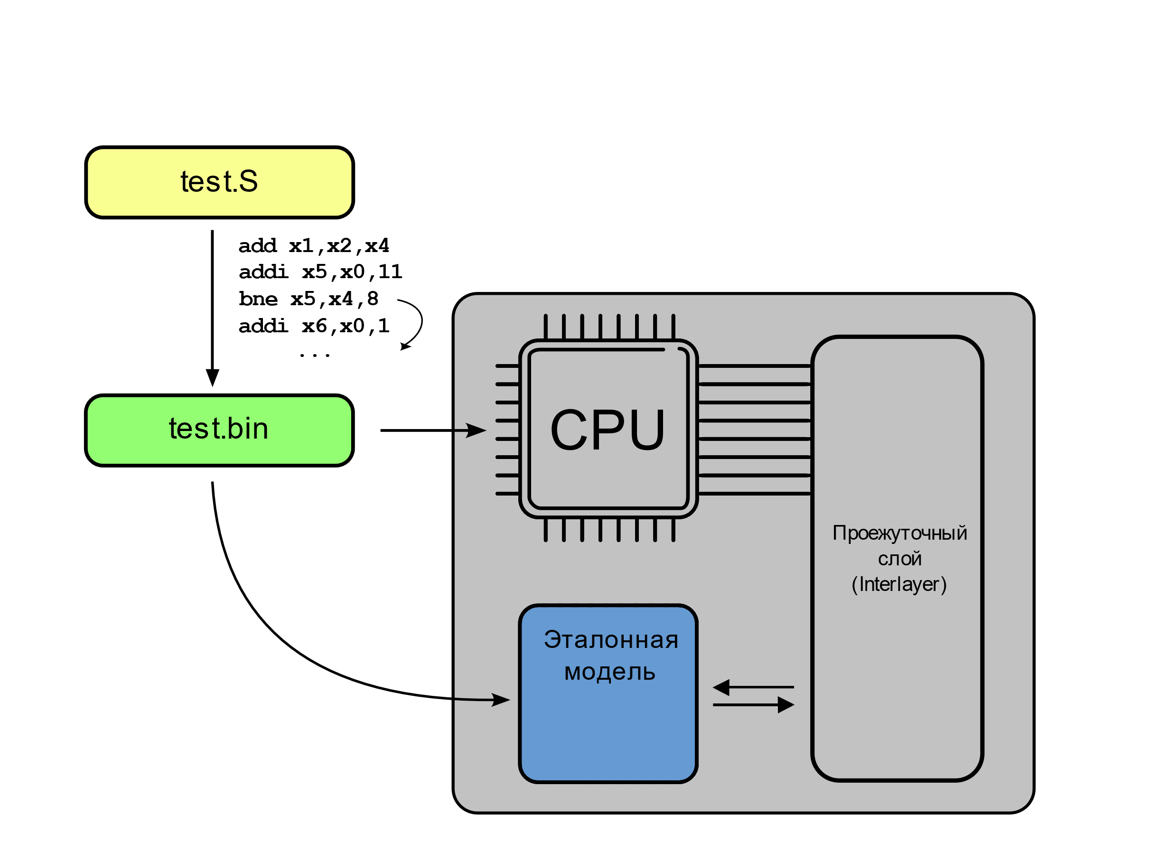
Верификация на основе симуляции и ее типы Синхронное сравнение

Slide 152
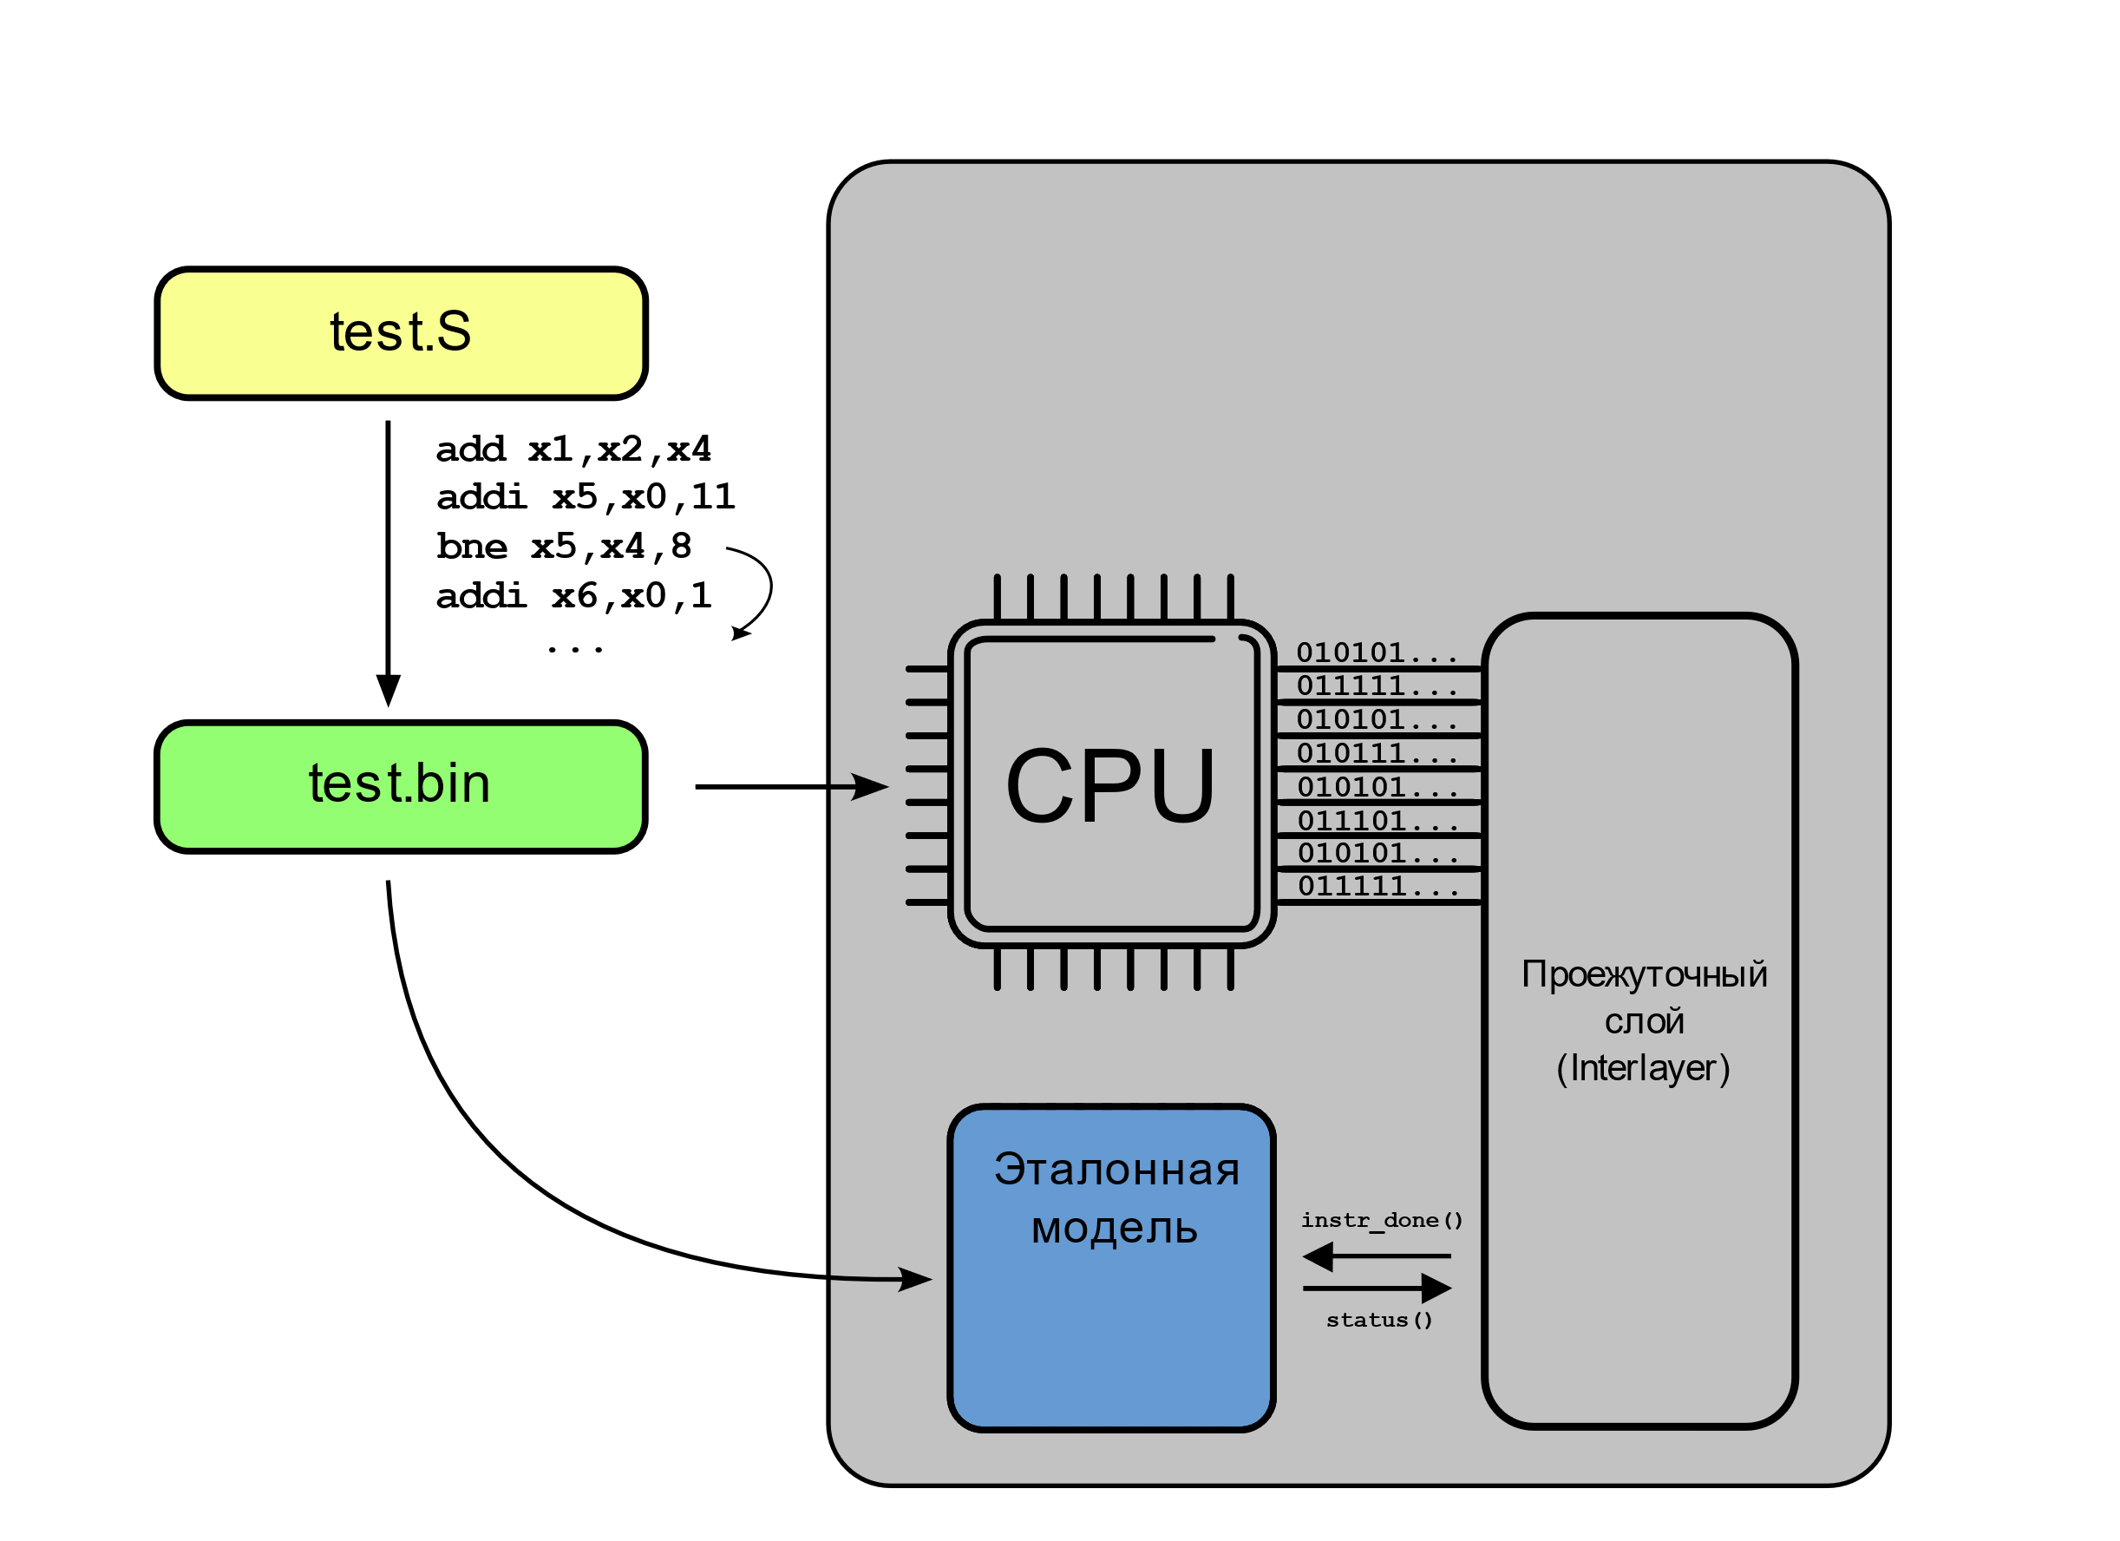
Верификация на основе симуляции и ее типы Синхронное сравнение

Slide 153

Верификация на основе симуляции и ее типы Синхронное сравнение

Slide 154

Верификация на основе симуляции и ее типы Синхронное сравнение

Slide 155

Верификация на основе симуляции и ее типы Синхронное сравнение

Slide 156

Верификация на основе симуляции и ее типы Синхронное сравнение

Slide 157

Верификация на основе симуляции и ее типы Синхронное сравнение

Slide 158

Верификация на основе симуляции и ее типы Синхронное сравнение

Slide 159

Верификация на основе симуляции и ее типы Синхронное сравнение

Slide 160
Верификация на основе симуляции и ее типы Синхронное сравнение

Slide 161
Верификация на основе симуляции и ее типы Синхронное сравнение
extern "C" {
void clear(uint64_t eng_ptr) {
...
}
}
import "DPI-C" function void clear();
initial begin
clear();
end

Slide 162

Верификация на основе симуляции и ее типы Синхронное сравнение
github.com/lowRISC/ibex/dv/uvm/core_ibex
github.com/openhwgroup/core-v-verif

Slide 163
Верификация на основе симуляции и ее типы Асинхронное сравнение

Slide 164
Верификация на основе симуляции и ее типы Асинхронное сравнение

Slide 165

Верификация на основе симуляции и ее типы Асинхронное сравнение

Slide 166

Верификация на основе симуляции и ее типы Асинхронное сравнение

Slide 167


Верификация на основе симуляции и ее типы Асинхронное сравнение
github.com/riscv-verification/RVVI
github.com/riscv-admin/riscv-ovpsim

Slide 168
RVFI и RVVI RVFI

Slide 169
RVFI и RVVI RVFI

Slide 170
RVFI и RVVI RVFI
RVFI

Slide 171

RVFI и RVVI RVFI

Slide 172


RVFI и RVVI RVFI
Интерфейс
Изначально создавался для формальной верификации
github.com/SymbioticEDA/riscv-formal/docs/rvfi.md

Slide 173

RVFI и RVVI RVFI
Состоит из статусных и информационных сигналов
Данный интерфейс позволяет отслеживать состояние ядра

Slide 174

RVFI и RVVI RVFI
Состоит из статусных и информационных сигналов
Данный интерфейс позволяет отслеживать состояние ядра
Специализированный модуль (tracer) может получать данные с выходных портов интерфейса и производить логирование

Slide 175
RVFI и RVVI RVFI
Специализированный модуль (tracer) может получать данные с выходных портов интерфейса и производить логирование
github.com/lowRISC/ibex/blob/master/rtl/ibex_tracer.sv

Slide 176
RVFI и RVVI RVVI

Slide 177
RVFI и RVVI RVVI

Slide 178

RVFI и RVVI RVVI

Slide 179

RVFI и RVVI RVVI

Slide 180

RVFI и RVVI RVVI

Slide 181

RVFI и RVVI RVVI

Slide 182
RVFI и RVVI RVVI
github.com/riscv-verification/RVVI

Slide 183
План выступления
Введение в верификацию процессорных ядер
Что такое верификация цифровых устройств
Верификация процессорных ядер: основные сложности
Верификация RISC-V
Архитектура RISC-V
Верификация с учетом особенностей
Типы верификации и их применимость для RISC-V ядер
Формальная верификация и симуляция
Применимость типов
Верификация на основе симуляции и ее типы
Интерфейсы RVFI и RVVI
Оценка вектора развития верификации RISC-V ядер

